Slide 1
35. HAFTA
Bölge Sınırlarında Değişim ve Bölge Oluşturma
35
7-11 Haziran 2027 · 2 ders saati · Kitap s. 220-227
ÖĞRENME ÇIKTISI · COĞ.9.7.1
Bölgelerin belirlenmesinde kullanılan kriterlere göre bölge hakkında çıkarım yapabilme
Süreç bileşenleri
ç) Bölge ve bölge sınırları hakkında önerme sunar.
d) Bölgeyi ve bölge sınırlarını değerlendirir.
9. Sınıf Coğrafya · 7. Ünite: Bölgeler, Ülkeler ve Küresel Bağlantılar
62 / 187
Notes:
AMAÇ: Haftanın öğrenme çıktısını ve iki süreç bileşenini tanıtmak: geçen hafta bölge ve sınır hakkında varsayımda bulunduk, örüntüleri listeledik ve karşılaştırdık (a-c); bu hafta bölge ve sınırlar hakkında önerme sunacak (ç) ve bölgeyi, sınırlarını değerlendireceğiz (d). Ünite bu hafta biter.
SÜRE: 80 dakikalık akış (ders planı, 35. hafta): giriş 4 · sınav dönütü (E) 10 · anlam çözümleme 12 · geçiş ve değişim, önerme 14 (40. dk) · geçiş (E) 2 · Avrupa Birliği 10 · performans görevi 16 · paylaşım ve formlar 6 · ünite kapanışı 6. Giriş 4 dk: ayraç ve yol haritası 1 · çıkış kartı dönütü 2 · tablo ve görev kartı kontrolü 1.
NASIL: Çıktıyı öğrencinin diliyle söyleyin: 'Bugün bölgeleri türlerine ayıracak, sınırların nasıl değiştiğini konuşacak, Avrupa Birliği'nin sınırını haritada izleyecek ve grupça kendi bölgemizi oluşturacağız.' 2. dönem 2. yazılı sınav dönemi bu hafta başlar (07-18 Haziran 2027): sınav bu dersten önce yapıldıysa sınav dönütü aşaması uygulanır 65-66; yapılmadıysa o iki slayt atlanır, süre performans görevine (+4) ve paylaşıma (+6) eklenir. Sınav tarihi slayta yazılmaz.
KAYNAK: Program (2026) COĞ.9.7.1 ç-d (birebir); ders planı 35. hafta; kitap 7.1.2-7.1.3 (s. 220-225, 2026-2027 baskısı; 7. ünitede sayfa kayması yok).
NOT: Bu sunum yalnız okul içi ders kullanımı içindir: haritalar ve formlar MEB ders kitabından ve EBA'dan (kitabın karekod içerikleri) alınmıştır.

Slide 2
Bugün neler yapacağız?
35. HAFTA
1
2
3
4
5
6
Anlam çözümleme
Geçiş ve değişim
Avrupa Birliği
Bölge oluşturma
Paylaşım
Kapanış
s. 222 tablosunu birlikte kontrol
Sınır nasıl çizilir, nasıl değişir? Önerme
Bir bölgenin sınırı genişliyor (s. 223-224)
Performans görevi (s. 225)
Sunum, öz ve grup değerlendirme
Ünite özeti, çıkış kartı
9. Sınıf Coğrafya · 7. Ünite: Bölgeler, Ülkeler ve Küresel Bağlantılar
63 / 187
Notes:
AMAÇ: Dersin yol haritasını göstermek (30 sn).
NASIL: Her durağı bir cümleyle söyleyin. Dersin ilk yarısı (40. dk) 'geçiş ve değişim' bölümüyle biter; ikinci yarıda Avrupa Birliği etkinliği ve performans görevi vardır. Ünitenin ölçme soruları (s. 226-227) sunumun ünite sonu bölümündedir (146-187).
KAYNAK: Ders planı 35. hafta akışı.

Slide 3
Geçen haftadan: şekilsel mi, işlevsel mi?
HATIRLAYALIM
Şekilsel bölge
İşlevsel (fonksiyonel) bölge
merkez
• Şekilsel bölgeler, bölge oluşturmada belirlenen kritere göre bir türdeşliğe sahiptir.
• Şekilsel bölgelerin belirli bir merkezi yoktur.
• İşlevsel bölge, bir çekirdek (merkez) ve bunu çevreleyen bir alana sahiptir.
• Bu alan da çekirdeğe bağlıdır ve aralarında bir hareket vardır.
Ölçüt sınır değildir: merkez ve hareket varsa işlevsel, kritere göre türdeş ve merkezsizse şekilsel.
9. Sınıf Coğrafya · 7. Ünite: Bölgeler, Ülkeler ve Küresel Bağlantılar
Kitap s. 219
64 / 187
Notes:
AMAÇ: 34. haftanın çıkış kartlarındaki en sık karışıklığa (şekilsel ve işlevsel bölge) dönüt vermek; anlam çözümleme tablosunun kontrolüne hazırlık.
NASIL: Çıkış kartlarındaki ortak yanlışı isimsiz ve tek cümleyle söyleyin (ör. 'Sınırı net olan her bölgeyi işlevsel sandık; oysa ölçüt sınır değil, merkez ve hareket.'). İki kartı okutun; simgeleri gösterin: solda her yer aynı özellikte (türdeş, merkez yok), sağda bir merkez ve ona bağlı çevre (hareket var). Bu sırada evde doldurulan s. 222 tablosunu ve grup görev kartını göz ucuyla kontrol edin (P2 derse hazırlık).
BEKLENEN CEVAP: Şekilsel: kritere göre türdeş, belirli bir merkezi yok (ör. Akdeniz iklim bölgesi). İşlevsel: çekirdek (merkez) + ona bağlı çevre, aralarında hareket; etkileşim odaktan uzaklaştıkça azalır (ör. Rotterdam Limanı'nın taşımacılık bölgesi, bir gazetenin tiraj alanı).
KAYNAK: Kitap s. 219 (birebir alıntılar); ders planı 35. hafta 1. aşama.

Slide 4
Yazılı: ortak hatalarımız
SINAV DÖNÜTÜ
Sınıfımızın sonuçları (isimsiz): en çok yanlış yapılan sorular
Soru | Ortak hata | Doğru çözüm | Hatanın kaynağı
Hatanın kaynağı: kavram (tanımı karıştırdım) · harita okuma (lejantı, yönü okumadım) · yönerge (soruyu eksik okudum)
9. Sınıf Coğrafya · 7. Ünite: Bölgeler, Ülkeler ve Küresel Bağlantılar
65 / 187
Notes:
AMAÇ: 2. dönem 2. yazılının ortak hatalarını açıklamak (OKY md. 49/1) ve düzeltme cümlesiyle kapatmak (zümre kararı).
SÜRE: 10 dk — esnek aşama, YALNIZ SINAV BU DERSTEN ÖNCE YAPILDIYSA. Yapılmadıysa bu iki slayt atlanır; süre performans görevine (+4 dk) ve paylaşıma (+6 dk) eklenir (ders planı ön hazırlık).
NASIL: Şube analizini isimsiz yansıtın; tablo bir kalıptır: en çok yanlış yapılan üç soruyu tahtada bu sütunlarla doldurun (soru · ortak hata · doğru çözüm · konu). Sınavın içeriği sunumda yoktur; satırları sınavın cevap anahtarından siz doldurursunuz. Hatanın kaynağını üç başlıkla adlandırın: kavram, harita okuma, yönerge.
KAYNAK: OKY md. 49/1 (ortak hataların açıklanması); zümre kararı (sınav dönütü ve telafi kaydı); 2. dönem 2. yazılı sınav dönemi 07-18 Haziran 2027 (Bakanlık penceresi, okul sınav takvimi). Sınav tarihi sunuma ve plana yazılmaz.

Slide 5
Kâğıdını incele, hatanı yaz
SINAV DÖNÜTÜ
İNCELE
Kâğıdındaki yanlışları bul; anlamadığın soruyu sor.
YAZ
Defterine: ortak hata → doğru çözüm.
SOR
İstersen kâğıdını öğretmeninle bir kez daha inceleyebilirsin.
İTİRAZ
Sonuçların ilanını takip eden 5 iş günü içinde velin okul yönetimine yazılı başvurabilir.
9. Sınıf Coğrafya · 7. Ünite: Bölgeler, Ülkeler ve Küresel Bağlantılar
66 / 187
Notes:
AMAÇ: Öğrencinin kendi hatasını 'ortak hata → doğru çözüm' kalıbıyla defterine yazması (SDB1.3); inceleme ve itiraz haklarını duyurmak.
NASIL: Kâğıtları dağıtın; öğrenciler 4-5 dakikada kendi hatasını defterine yazar. Talep eden öğrencinin kâğıdını onunla bir kez daha inceleyeceğinizi söyleyin. İtiraz velinin yazılı başvurusuyla okul yönetimine yapılır. Telafi ders defterine işlenir (zümre kararı).
BEKLENEN CEVAP: Örnek cevap sınavın içeriğine bağlıdır (kalıp slayt): 'Ortak hata: … → Doğru çözüm: …'.
KAYNAK: OKY md. 49/3 (talep hâlinde sınav evrakının öğrenciyle bir defa daha incelenmesi), md. 49/4 (sonuçların ilanını takip eden 5 işgünü içinde veli yazılı itirazı).

Slide 6
Uygulama: Anlam Çözümleme Tablosu
İKİLİ · 5 dk
Yönerge: Aşağıdaki tabloda verilen bölge örneklerinin hangi bölge türüne ait olduğunu ilgili kutucukları işaretleyerek belirtiniz.
KARŞILAŞTIR
Tablonu sıra arkadaşınınkiyle karşılaştır.
1. Bir merkez ve ona bağlı çevre var mı? Aralarında hareket var mı?
BUL
Farklı işaretlediğiniz örnekleri bulun.
HAYIR → kritere göre türdeş: şekilsel
EVET → İşlevsel
2. Kriter doğal mı, beşerî mi?
Doğal şekilsel
yer şekilleri · iklim · su (hidrografik) · toprak · bitki · afet
Beşerî şekilsel
ham madde · üretim · sanayi · nüfus · yerleşme · kültür · siyasi, askerî, ekonomik iş birliği
GEREKÇE
Anahtarla gerekçenizi söyleyin; farklı renkle düzeltin.
9. Sınıf Coğrafya · 7. Ünite: Bölgeler, Ülkeler ve Küresel Bağlantılar
Kitap s. 219, 222
67 / 187
Notes:
AMAÇ: Programın öğrenme kanıtı olan anlam çözümleme tablosunu (evde dolduruldu) ikili karşılaştırma ve karar anahtarıyla kontrol ettirmek (KB2.7, SBAB7.7).
SÜRE: Anlam çözümleme 12 dk: ikili karşılaştırma 5 · ortak kontrol 5 (iki cevap slaytı ve tartışmalı örnekler) · YOKLAMA 5 2.
NASIL: Öğrenciler tablolarını sıra arkadaşıyla karşılaştırır; FARKLI işaretledikleri örnekleri bulur, karar anahtarındaki iki soruyla gerekçesini söyler, değiştirmeye karar verirse farklı renk kalemle düzeltir (silmek yok). Tabloyu evde doldurmamış öğrenci arkadaşının tablosunu anahtarla sınar. Anahtar: önce 'merkez ve ona bağlı çevre, aralarında hareket var mı?' (varsa işlevsel); yoksa kriter türdeş, şekilsel → kriter doğal mı, beşerî mi?
KAYNAK: Kitap s. 222 UYGULAMA yönergesi (birebir); s. 219 tanımları (anahtarın iki sorusu ve doğal / beşerî şekilsel bölgenin kriter listeleri); program: Öğrencilerin şekilsel ve işlevsel bölgelere yönelik öğrenmeleri anlam çözümleme tablosu ile değerlendirilebilir.

Slide 7
Anlam Çözümleme Tablosu 1-12
UYGULAMA
No
Bölge örnekleri
Şekilsel bölge
İşlevsel bölge
Gerekçe (kriter)
Doğal
Beşerî
1
Alp-Himalaya Dağlık Bölgesi
2
Türk Kültür Bölgesi
3
Nil Nehri Havzası
4
İstanbul Büyükşehir Belediyesi Yetki Alanı Bölgesi
5
Asya Kıtasının Kentsel Yerleşme Bölgeleri
6
Savan Bitki Örtüsü Bölgesi
7
DOKAP (Doğu Karadeniz Projesi) Bölgesi
8
NATO (Kuzey Atlantik Anlaşması Örgütü) Bölgesi
9
Türkiye İstatistik Kurumu (TÜİK) Akdeniz İstatistik Bölgesi
10
Asya Kıtasında Sık Nüfuslu Bölgeler
11
Tundra Toprakları Bölgesi
12
Dünyadaki Petrol Üretim Bölgeleri
9. Sınıf Coğrafya · 7. Ünite: Bölgeler, Ülkeler ve Küresel Bağlantılar
Kitap s. 222
68 / 187
Notes:
AMAÇ: Tablonun 1-12. örneklerini tahtada birlikte işaretlemek.
NASIL: Satırları sırayla okuyun; öğrenciler kendi tablolarındaki işareti parmakla gösterir (1 doğal · 2 beşerî · 3 işlevsel). Farklı işaretlenen satırları tahtaya yazın, cevap slaytında gerekçesiyle konuşun.
BEKLENEN CEVAP: Doğal şekilsel: 1 Alp-Himalaya Dağlık Bölgesi (yer şekli); 3 Nil Nehri Havzası (su (hidrografik)); 6 Savan Bitki Örtüsü Bölgesi (bitki); 11 Tundra Toprakları Bölgesi (toprak) · Beşerî şekilsel: 2 Türk Kültür Bölgesi (kültür · kitap örneği); 5 Asya Kıtasının Kentsel Yerleşme Bölgeleri (yerleşme); 8 NATO (Kuzey Atlantik Anlaşması Örgütü) Bölgesi (siyasi, askerî iş birliği); 10 Asya Kıtasında Sık Nüfuslu Bölgeler (nüfus); 12 Dünyadaki Petrol Üretim Bölgeleri (üretim (ham madde)) · İşlevsel: 4 İstanbul Büyükşehir Belediyesi Yetki Alanı Bölgesi (metropoliten alan · kitap); 7 DOKAP (Doğu Karadeniz Projesi) Bölgesi (kalkınma projesi · EBA); 9 Türkiye İstatistik Kurumu (TÜİK) Akdeniz İstatistik Bölgesi (istatistik bölgesi · EBA)
KAYNAK: Kitap s. 222 tablo (örnek adları birebir); s. 219 şekilsel/işlevsel tanımları ve örnekleri; EBA tema sonu e-ölçme soruları (kitabın s. 227 karekodu): bulmaca 2 istatistik bölgeleri ve 11 hizmet bölgeleri işlevsel bölge türü; 8. soru: hizmet, yönetim, istatistik ve kalkınma projesi bölgeleri işlevsel; bulmaca 12 KEİ 'işlevsel bölgelere örnek'.

Slide 8
Anlam Çözümleme Tablosu 1-12 — cevap
CEVAP
No
Bölge örnekleri
Şekilsel bölge
İşlevsel bölge
Gerekçe (kriter)
Doğal
Beşerî
1
Alp-Himalaya Dağlık Bölgesi
✓
yer şekli
2
Türk Kültür Bölgesi
✓
kültür · kitap örneği
3
Nil Nehri Havzası
✓
su (hidrografik)
4
İstanbul Büyükşehir Belediyesi Yetki Alanı Bölgesi
✓
metropoliten alan · kitap
5
Asya Kıtasının Kentsel Yerleşme Bölgeleri
✓
yerleşme
6
Savan Bitki Örtüsü Bölgesi
✓
bitki
7
DOKAP (Doğu Karadeniz Projesi) Bölgesi
✓
kalkınma projesi · EBA
8
NATO (Kuzey Atlantik Anlaşması Örgütü) Bölgesi
✓
(✓) EBA
siyasi, askerî iş birliği
9
Türkiye İstatistik Kurumu (TÜİK) Akdeniz İstatistik Bölgesi
✓
istatistik bölgesi · EBA
10
Asya Kıtasında Sık Nüfuslu Bölgeler
✓
nüfus
11
Tundra Toprakları Bölgesi
✓
toprak
12
Dünyadaki Petrol Üretim Bölgeleri
✓
üretim (ham madde)
9. Sınıf Coğrafya · 7. Ünite: Bölgeler, Ülkeler ve Küresel Bağlantılar
Kitap s. 219, 222
69 / 187
Notes:
AMAÇ: Ortak kontrol: her örneğin türünü ve gerekçesini (kriter) göstermek.
NASIL: Her satırda önce bir öğrenciye türü ve gerekçeyi söyletin, sonra slaytla doğrulayın. 'Kitap' etiketli satırlar kitabın s. 219'da adını verdiği örneklerdir; 'EBA' etiketli satırlar kitabın karekodundaki tema sonu sorularına dayanır. (✓) EBA işareti: bu örnekte iki gerekçe de kabul edilir (sonraki slayt). Puanlanan, gerekçedir.
BEKLENEN CEVAP: Doğal şekilsel: 1 Alp-Himalaya Dağlık Bölgesi (yer şekli); 3 Nil Nehri Havzası (su (hidrografik)); 6 Savan Bitki Örtüsü Bölgesi (bitki); 11 Tundra Toprakları Bölgesi (toprak) · Beşerî şekilsel: 2 Türk Kültür Bölgesi (kültür · kitap örneği); 5 Asya Kıtasının Kentsel Yerleşme Bölgeleri (yerleşme); 8 NATO (Kuzey Atlantik Anlaşması Örgütü) Bölgesi (siyasi, askerî iş birliği); 10 Asya Kıtasında Sık Nüfuslu Bölgeler (nüfus); 12 Dünyadaki Petrol Üretim Bölgeleri (üretim (ham madde)) · İşlevsel: 4 İstanbul Büyükşehir Belediyesi Yetki Alanı Bölgesi (metropoliten alan · kitap); 7 DOKAP (Doğu Karadeniz Projesi) Bölgesi (kalkınma projesi · EBA); 9 Türkiye İstatistik Kurumu (TÜİK) Akdeniz İstatistik Bölgesi (istatistik bölgesi · EBA)
KAYNAK: Kitap s. 222 tablo (örnek adları birebir); s. 219 şekilsel/işlevsel tanımları ve örnekleri; EBA tema sonu e-ölçme soruları (kitabın s. 227 karekodu): bulmaca 2 istatistik bölgeleri ve 11 hizmet bölgeleri işlevsel bölge türü; 8. soru: hizmet, yönetim, istatistik ve kalkınma projesi bölgeleri işlevsel; bulmaca 12 KEİ 'işlevsel bölgelere örnek'.
NOT: Kitap s. 219 'siyasi, askerî, ekonomik iş birliği gibi beşerî ve ekonomik unsurların esas alındığı bölgeleri' beşerî şekilsel sayar (NATO, KEİ); EBA ise KEİ'yi işlevsel bölge örneği verir — iki kaynak ayrışır, tek doğru dayatılmaz (ders planı ön hazırlık).

Slide 9
Anlam Çözümleme Tablosu 13-23
UYGULAMA
No
Bölge örnekleri
Şekilsel bölge
İşlevsel bölge
Gerekçe (kriter)
Doğal
Beşerî
13
Devlet Su İşleri Hizmet Bölgesi
14
Ekvatoral İklim Bölgesi
15
Türkiye’nin Dağınık Kırsal Yerleşme Bölgeleri
16
Akdeniz İklim Bölgesi
17
GAP (Güneydoğu Anadolu Projesi) Bölgesi
18
Avrupa’daki Otomotiv Sanayi Bölgeleri
19
Bozkır Bitki Örtüsü Bölgesi
20
Asya Kıtasının Çeltik Tarımı Bölgeleri
21
Dünyadaki Kasırga Bölgeleri
22
Büyük Sahra Seyrek Nüfus Bölgesi
23
KEİ (Karadeniz Ekonomik İşbirliği) Bölgesi
9. Sınıf Coğrafya · 7. Ünite: Bölgeler, Ülkeler ve Küresel Bağlantılar
Kitap s. 222
70 / 187
Notes:
AMAÇ: Tablonun 13-23. örneklerini tahtada birlikte işaretlemek.
NASIL: Satırları sırayla okuyun; öğrenciler kendi tablolarındaki işareti parmakla gösterir (1 doğal · 2 beşerî · 3 işlevsel). Farklı işaretlenen satırları tahtaya yazın, cevap slaytında gerekçesiyle konuşun.
BEKLENEN CEVAP: Doğal şekilsel: 14 Ekvatoral İklim Bölgesi (iklim); 16 Akdeniz İklim Bölgesi (iklim · kitap örneği); 19 Bozkır Bitki Örtüsü Bölgesi (bitki · kitap örneği); 21 Dünyadaki Kasırga Bölgeleri (afet) · Beşerî şekilsel: 15 Türkiye’nin Dağınık Kırsal Yerleşme Bölgeleri (yerleşme · kitap örneği); 18 Avrupa’daki Otomotiv Sanayi Bölgeleri (sanayi); 20 Asya Kıtasının Çeltik Tarımı Bölgeleri (tarım (üretim)); 22 Büyük Sahra Seyrek Nüfus Bölgesi (nüfus); 23 KEİ (Karadeniz Ekonomik İşbirliği) Bölgesi (ekonomik iş birliği) · İşlevsel: 13 Devlet Su İşleri Hizmet Bölgesi (hizmet bölgesi · EBA); 17 GAP (Güneydoğu Anadolu Projesi) Bölgesi (kalkınma projesi · EBA)
KAYNAK: Kitap s. 222 tablo (örnek adları birebir); s. 219 şekilsel/işlevsel tanımları ve örnekleri; EBA tema sonu e-ölçme soruları (kitabın s. 227 karekodu): bulmaca 2 istatistik bölgeleri ve 11 hizmet bölgeleri işlevsel bölge türü; 8. soru: hizmet, yönetim, istatistik ve kalkınma projesi bölgeleri işlevsel; bulmaca 12 KEİ 'işlevsel bölgelere örnek'.

Slide 10
Anlam Çözümleme Tablosu 13-23 — cevap
CEVAP
No
Bölge örnekleri
Şekilsel bölge
İşlevsel bölge
Gerekçe (kriter)
Doğal
Beşerî
13
Devlet Su İşleri Hizmet Bölgesi
✓
hizmet bölgesi · EBA
14
Ekvatoral İklim Bölgesi
✓
iklim
15
Türkiye’nin Dağınık Kırsal Yerleşme Bölgeleri
✓
yerleşme · kitap örneği
16
Akdeniz İklim Bölgesi
✓
iklim · kitap örneği
17
GAP (Güneydoğu Anadolu Projesi) Bölgesi
✓
kalkınma projesi · EBA
18
Avrupa’daki Otomotiv Sanayi Bölgeleri
✓
sanayi
19
Bozkır Bitki Örtüsü Bölgesi
✓
bitki · kitap örneği
20
Asya Kıtasının Çeltik Tarımı Bölgeleri
✓
tarım (üretim)
21
Dünyadaki Kasırga Bölgeleri
✓
afet
22
Büyük Sahra Seyrek Nüfus Bölgesi
✓
nüfus
23
KEİ (Karadeniz Ekonomik İşbirliği) Bölgesi
✓
(✓) EBA
ekonomik iş birliği
9. Sınıf Coğrafya · 7. Ünite: Bölgeler, Ülkeler ve Küresel Bağlantılar
Kitap s. 219, 222
71 / 187
Notes:
AMAÇ: Ortak kontrol: her örneğin türünü ve gerekçesini (kriter) göstermek.
NASIL: Her satırda önce bir öğrenciye türü ve gerekçeyi söyletin, sonra slaytla doğrulayın. 'Kitap' etiketli satırlar kitabın s. 219'da adını verdiği örneklerdir; 'EBA' etiketli satırlar kitabın karekodundaki tema sonu sorularına dayanır. (✓) EBA işareti: bu örnekte iki gerekçe de kabul edilir (sonraki slayt). Puanlanan, gerekçedir.
BEKLENEN CEVAP: Doğal şekilsel: 14 Ekvatoral İklim Bölgesi (iklim); 16 Akdeniz İklim Bölgesi (iklim · kitap örneği); 19 Bozkır Bitki Örtüsü Bölgesi (bitki · kitap örneği); 21 Dünyadaki Kasırga Bölgeleri (afet) · Beşerî şekilsel: 15 Türkiye’nin Dağınık Kırsal Yerleşme Bölgeleri (yerleşme · kitap örneği); 18 Avrupa’daki Otomotiv Sanayi Bölgeleri (sanayi); 20 Asya Kıtasının Çeltik Tarımı Bölgeleri (tarım (üretim)); 22 Büyük Sahra Seyrek Nüfus Bölgesi (nüfus); 23 KEİ (Karadeniz Ekonomik İşbirliği) Bölgesi (ekonomik iş birliği) · İşlevsel: 13 Devlet Su İşleri Hizmet Bölgesi (hizmet bölgesi · EBA); 17 GAP (Güneydoğu Anadolu Projesi) Bölgesi (kalkınma projesi · EBA)
KAYNAK: Kitap s. 222 tablo (örnek adları birebir); s. 219 şekilsel/işlevsel tanımları ve örnekleri; EBA tema sonu e-ölçme soruları (kitabın s. 227 karekodu): bulmaca 2 istatistik bölgeleri ve 11 hizmet bölgeleri işlevsel bölge türü; 8. soru: hizmet, yönetim, istatistik ve kalkınma projesi bölgeleri işlevsel; bulmaca 12 KEİ 'işlevsel bölgelere örnek'.
NOT: Kitap s. 219 'siyasi, askerî, ekonomik iş birliği gibi beşerî ve ekonomik unsurların esas alındığı bölgeleri' beşerî şekilsel sayar (NATO, KEİ); EBA ise KEİ'yi işlevsel bölge örneği verir — iki kaynak ayrışır, tek doğru dayatılmaz (ders planı ön hazırlık).

Slide 11
Tartışmalı örnekler: gerekçeni söyle
TARTIŞALIM
GAP · DOKAP
DSİ · TÜİK
NATO · KEİ
• Kalkınma projesi bölgesi
• Proje merkezi ↔ bölgedeki iller
• → İşlevsel
• Hizmet ve istatistik bölgesi
• Kurumun belirlediği bölge, merkezle bağlantılı
• → İşlevsel
• İş birliği örgütü
• Kitap: siyasi, askerî, ekonomik iş birliği → beşerî şekilsel
• EBA: KEİ işlevsel örnek → iki gerekçe de kabul
Kitap: Ham madde, üretim, sanayi, nüfus, yerleşme ve kültür ile siyasi, askerî, ekonomik iş birliği gibi beşerî ve ekonomik unsurların esas alındığı bölgelere de beşerî şekilsel bölge denir.
9. Sınıf Coğrafya · 7. Ünite: Bölgeler, Ülkeler ve Küresel Bağlantılar
Kitap s. 219
72 / 187
Notes:
AMAÇ: Kitabın açıkça sınıflandırmadığı ya da kaynakların ayrıştığı örneklerde gerekçeli karar vermeyi öğretmek (d: bölgeyi değerlendirir).
NASIL: Üç kartı okuyun. Soldaki iki kart sınıfın en çok karıştırdığı örneklerdir: kurumların belirlediği bölgelerde bir merkez (kurumun bölge müdürlüğü, proje yönetimi) ve ona bağlı çevre vardır → işlevsel. Sağdaki kartta kitap ile EBA ayrışır: kitap iş birliği örgütlerini beşerî şekilsel sayar, EBA KEİ'yi işlevsel örnek verir. Öğrenciye 'iki gerekçeden hangisini seçiyorsun, neden?' diye sorun; iki gerekçe de kabul edilir.
BEKLENEN CEVAP: GAP, DOKAP: kalkınma projesi bölgesi → işlevsel. DSİ hizmet bölgesi, TÜİK istatistik bölgesi: kurumun belirlediği hizmet ya da veri bölgesi → işlevsel. NATO, KEİ: üye ülkelerin iş birliği → kitaba göre beşerî şekilsel; üyeler arası etkileşim gerekçesiyle işlevsel (EBA) de kabul.
KAYNAK: Kitap s. 219 (birebir alıntı); EBA tema sonu e-ölçme: işlevsel bölgelere örnek verilebilecek ekonomik iş birliği örgütünün kısaltması (bulmaca 12, cevap KEİ); 8. soru 'işlevsel bölgeler arasında yer almaz' → nüfus bölgeleri (seçeneklerde hizmet, yönetim, istatistik, kalkınma projesi bölgeleri).

Slide 12
Bilgimizi Yoklayalım
YOKLAMA 5
Aşağıdaki bölge örneklerinden hangisi işlevsel bölgedir?
A
Savan Bitki Örtüsü Bölgesi
B
Türk Kültür Bölgesi
C
İstanbul Büyükşehir Belediyesi Yetki Alanı Bölgesi
D
Akdeniz İklim Bölgesi
E
Tundra Toprakları Bölgesi
9. Sınıf Coğrafya · 7. Ünite: Bölgeler, Ülkeler ve Küresel Bağlantılar
Kitap s. 219, 222
73 / 187
Notes:
AMAÇ: Ara yoklama: bu bölümün temel sonucunu tek soruyla yoklamak.
NASIL: Öğrenciler 20 saniye düşünür, parmakla (1-5 = A-E) cevap gösterir; dağılıma bakıp cevap slaytına geçin. Zaman kalmazsa yoklama atlanır (ders planı).
BEKLENEN CEVAP: C) İstanbul Büyükşehir Belediyesi Yetki Alanı Bölgesi
KAYNAK: Kitap s. 219 (metropoliten alan) ve s. 222 tablo örnekleri.

Slide 13
Bilgimizi Yoklayalım — Cevap
YOKLAMA 5
Aşağıdaki bölge örneklerinden hangisi işlevsel bölgedir?
A
Savan Bitki Örtüsü Bölgesi
B
Türk Kültür Bölgesi
C
İstanbul Büyükşehir Belediyesi Yetki Alanı Bölgesi
D
Akdeniz İklim Bölgesi
E
Tundra Toprakları Bölgesi
Kitap: bir metropoliten alan, belirli bir şehirsel yönetimin yetkisi altındaki tüm araziyi içeren işlevsel bir bölgedir. Diğerleri kritere göre türdeş şekilsel bölgelerdir.
9. Sınıf Coğrafya · 7. Ünite: Bölgeler, Ülkeler ve Küresel Bağlantılar
Kitap s. 219, 222
74 / 187
Notes:
AMAÇ: Doğru seçeneği gerekçesiyle göstermek.
NASIL: Gerekçeyi bir öğrenciye okutun; yanlış seçeneklerden birinin neden yanlış olduğunu sorun.
SÖYLENEBİLİR: Kitap: bir metropoliten alan, belirli bir şehirsel yönetimin yetkisi altındaki tüm araziyi içeren işlevsel bir bölgedir. Diğerleri kritere göre türdeş şekilsel bölgelerdir.
BEKLENEN CEVAP: C) İstanbul Büyükşehir Belediyesi Yetki Alanı Bölgesi
KAYNAK: Kitap s. 219 (metropoliten alan) ve s. 222 tablo örnekleri.

Slide 14
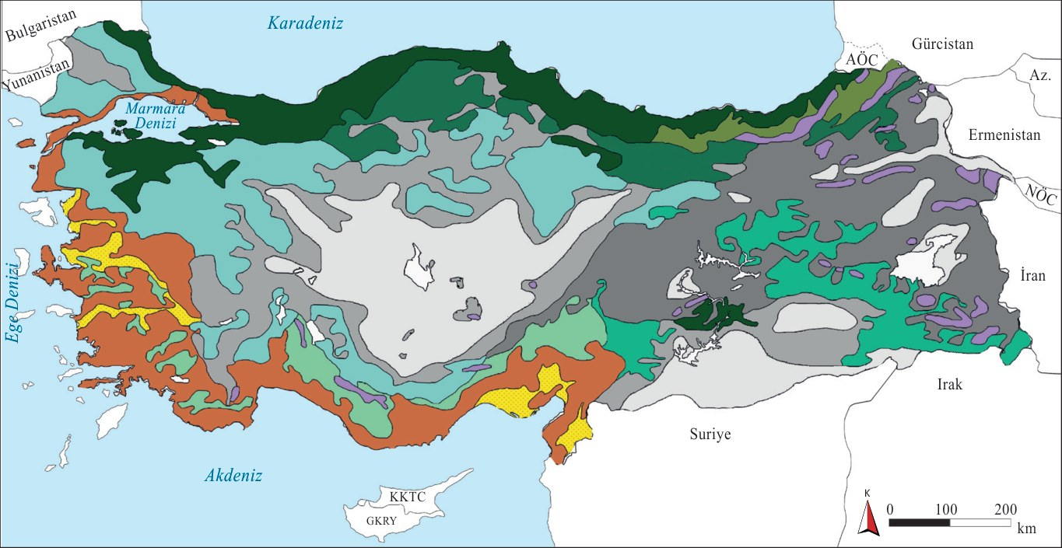
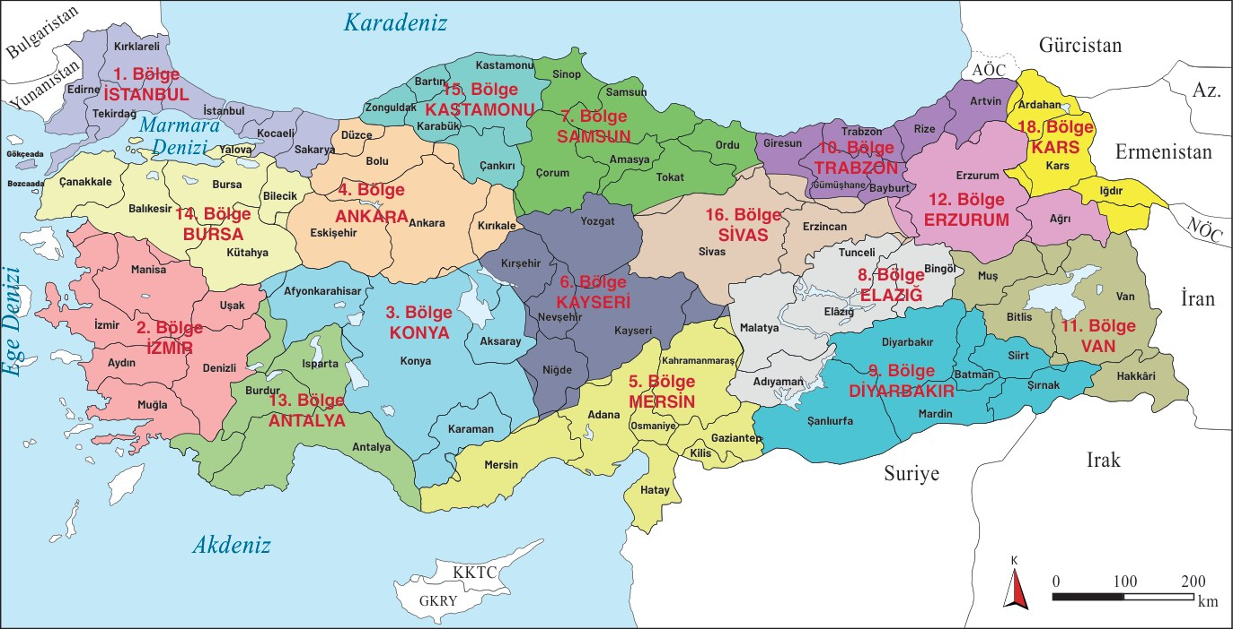
Sınır: çizgi mi, kuşak mı?
DÜŞÜN
Bir bölgeden diğerine geçerken coğrafi koşullar aniden mi değişir? İki haritada sınırları karşılaştır.
Türkiye’de Bitki Topluluklarının Dağılışı Haritası
Türkiye Karayolları Genel Müdürlüğü Hizmet Bölgeleri Haritası
9. Sınıf Coğrafya · 7. Ünite: Bölgeler, Ülkeler ve Küresel Bağlantılar
Kitap s. 220-221
75 / 187
Notes:
AMAÇ: Programın sorusu: bir bölgeden diğerine geçerken coğrafi koşullar aniden mi değişir? İki haritanın sınırlarını karşılaştırarak geçişli ve net sınırı keşfettirmek (SBAB7.8).
SÜRE: Geçiş ve değişim 14 dk: sınır çizgi mi kuşak mı 3 · kriter değişince sınır ve değişim süresi 3 · önerme kurma 4 · önerme değerlendirme 2 · YOKLAMA 6 2.
NASIL: Haritaları 30 saniye inceletin: 'Soldaki haritada bir renkten diğerine geçerken sınır nerede? Sağdakinde?' Parmakla tahtada gösterecek iki gönüllü alın. Haritalar 34. haftada ayrıntılı incelendi (Kritere Göre Bölgeler); bugün yalnız sınırların biçimine bakıyoruz.
BEKLENEN CEVAP: Soldaki haritada renk alanları iç içe girer, sınır bir kuşaktır (geçiş alanı); sağdakinde sınırlar il sınırlarını izler, nettir (bir sonraki slayt).
KAYNAK: Kitap s. 220 'Türkiye’de Bitki Topluluklarının Dağılışı Haritası', s. 221 'Türkiye Karayolları Genel Müdürlüğü Hizmet Bölgeleri Haritası' (kırpım; başlıklar birebir); program: Bir bölgeden diğerine geçerken coğrafi koşulların aniden değişip değişmediği, bölge sınırlarındaki geçiş özelliği çerçevesinde tartışılır.

Slide 15
Sınır: çizgi mi, kuşak mı? — örnek cevap
ÖRNEK CEVAP
Türkiye’de Bitki Topluluklarının Dağılışı Haritası
Türkiye Karayolları Genel Müdürlüğü Hizmet Bölgeleri Haritası
Geçişli sınır: renkler iç içe, kuşak hâlinde
Net sınır: il sınırlarını izler
Ayrıca bazı bölge sınırları, kullanılan kriterin özelliğine göre net olarak belirlenebilirken bazı bölge sınırlarında -oluşturulan bölgelerde geçiş alanları bulunması nedeniyle- bu netlik yoktur. Örneğin doğal kriterlerden olan doğal bitki örtüsüne göre oluşturulmak istenen bir bölgenin sınırının belirlenmesi, beşerî kriterlerden olan deniz turizmi alanlarına göre oluşturulmak istenen bir bölgenin sınırının belirlenmesinden daha zordur.
9. Sınıf Coğrafya · 7. Ünite: Bölgeler, Ülkeler ve Küresel Bağlantılar
Kitap s. 220-221
76 / 187
Notes:
AMAÇ: Geçişli (kuşak) ve net (çizgi) sınırı kitabın cümlesiyle adlandırmak.
NASIL: İki etiketi gösterin, kitabın iki cümlesini okutun. Sorun: 'Hangi bölgenin sınırını çizmek daha zor? Neden?' Doğal bitki örtüsünde bir topluluktan diğerine kademeli geçilir; hizmet bölgesi kurumun belirlediği il sınırlarından geçer. Not: kitaptaki bitki örtüsü-deniz turizmi karşılaştırması aynı mantıktır.
BEKLENEN CEVAP: Bitki toplulukları: sınır geçişli, bir topluluktan diğerine geçiş alanı var (doğal kriter). KGM hizmet bölgeleri: sınır net, il sınırlarını izler (kurumun belirlediği işlevsel bölge). Koşullar çoğunlukla aniden değil, kademeli değişir; net sınır çoğu kez insanın belirlediği sınırdır.
KAYNAK: Kitap s. 220 (iki cümle birebir); haritalar s. 220-221 (sayfa görüntüsünden: bitki topluluklarının renk alanları iç içe; KGM bölgelerinin sınırları il sınırlarıyla çakışık).

Slide 16
Kriter değişirse sınır da değişir
7.1.3
Bir bölge sınırını oluşturmada kullanılan kriterin özelliğinde yaşanacak değişim, o bölgenin sınırının da değişmesine neden olur.
Önce
Sonra
seyrek nüfuslu bölge
seyrek nüfuslu bölge
Örneğin seyrek nüfuslu bölge sınırı içinde olan bir yer, farklı sebeplerle nüfusun toplanma alanı hâline gelirse yoğun nüfuslu bölge sınırı içinde yer almaya başlar.
yoğun nüfuslu bölge
yoğun nüfuslu bölge
Sınırı değiştiren: kriterin değeri (burada nüfus)
bir yer
nüfusun toplanma alanı
9. Sınıf Coğrafya · 7. Ünite: Bölgeler, Ülkeler ve Küresel Bağlantılar
Kitap s. 223
77 / 187
Notes:
AMAÇ: 7.1.3'ün ana fikrini (kriter değişince sınır değişir) kitabın örneğiyle şemalaştırmak.
NASIL: Kitabın iki cümlesini okutun; şemada 'önce' ve 'sonra' panellerini gösterin: yıldızlı yer önce seyrek nüfuslu bölgede; yeni bir fabrika, liman ya da üniversite gibi sebeplerle nüfus orada toplanınca yoğun nüfuslu bölgenin sınırı genişleyip o yeri içine alır. 'Sınırı değiştiren ne? — Kriterin (nüfus) değeri.' sorusuyla bitirin.
BEKLENEN CEVAP: Bölgenin sınırı, kriterin değeri değiştiğinde değişir (seyrek → yoğun nüfus).
KAYNAK: Kitap s. 223 (iki cümle birebir); şema sunumun çizimidir (sebep örnekleri bilimsel, kitapta 'farklı sebeplerle').

Slide 17
Tahmin et: hangi sınır daha çabuk değişir?
TAHMİN
?
?
?
Kızılırmak Nehri Havzası
Türkiye’nin pamuk üretim bölgeleri
Günlük bir gazetenin tiraj alanı
en çabuk değişen
en yavaş değişen
Kartları en çabuk değişenden en yavaş değişene sırala ve bölge türünü söyle.
9. Sınıf Coğrafya · 7. Ünite: Bölgeler, Ülkeler ve Küresel Bağlantılar
Kitap s. 219, 223
78 / 187
Notes:
AMAÇ: Değişim süresinin bölge türüne göre değiştiğini tahminle keşfettirmek (SBAB4.2).
NASIL: Üç kartı okuyun; öğrenciler en çabuk değişenden en yavaş değişene sıralar ve türünü söyler (30 sn, ikili). İki-üç sıralama alın; cevap slaytında kitabın cümleleriyle doğrulayın.
BEKLENEN CEVAP: Gazetenin tiraj alanı (işlevsel) → pamuk üretim bölgeleri (beşerî şekilsel) → Kızılırmak Nehri Havzası (doğal şekilsel).
KAYNAK: Kitap s. 219 (üç örnek birebir), s. 223 (değişim süresi).

Slide 18
Tahmin et: hangi sınır daha çabuk değişir? — cevap
CEVAP
Günlük bir gazetenin tiraj alanı
Türkiye’nin pamuk üretim bölgeleri
Kızılırmak Nehri Havzası
1
2
3
işlevsel
beşerî şekilsel
doğal şekilsel
Beşerî unsurlara göre belirlenen beşerî şekilsel bölgeler ile işlevsel bölgelerin sınırlarındaki değişim ise daha kısa bir zaman diliminde gerçekleşebilir. Hatta gazetenin satış alanı gün içerisinde bile değişebilir.
Örneğin doğal unsurlara göre belirlenen doğal şekilsel bölgelerin sınırları daha uzun bir zaman diliminde değişmektedir.
9. Sınıf Coğrafya · 7. Ünite: Bölgeler, Ülkeler ve Küresel Bağlantılar
Kitap s. 219, 223
79 / 187
Notes:
AMAÇ: Değişim süresini bölge türüne bağlamak (kitabın iki cümlesi).
NASIL: Sıralamayı gösterin, üç cümleyi okutun. Gazetenin satış alanı 'gün içerisinde bile' değişebilir: işlevsel bölgenin sınırı çok kısa sürede değişebilir. Pamuk ekim alanları tarım koşulları ve talep değiştikçe birkaç yılda değişebilir; bir akarsu havzasının sınırı (su bölümü çizgisi) yer şekillerine bağlıdır, çok uzun zamanda değişir.
BEKLENEN CEVAP: 1 gazetenin tiraj alanı (işlevsel; kısa) · 2 pamuk üretim bölgeleri (beşerî şekilsel; kısa) · 3 Kızılırmak Nehri Havzası (doğal şekilsel; uzun).
KAYNAK: Kitap s. 219 ('Hatta gazetenin satış alanı gün içerisinde bile değişebilir.'), s. 223 (iki cümle birebir). Pamuk ve havza açıklaması bilimsel; kitapta yok.

Slide 19
Önerme kuralım
8 GRUP · 4 dk
Eğer … ise … bölgesinin sınırı … değişir.
Önerme 1 · doğal şekilsel bölge
Önerme 2 · beşerî şekilsel ya da işlevsel
• kriter: iklim, bitki, yer şekli, su …
• süre: kısa mı, uzun mu?
• kriter: nüfus, üretim, hizmet, merkez …
• süre: kısa mı, uzun mu?
İpucu (Çevre ve İklim Değişikliği Haftası): İklim değişirse iklim bölgelerinin sınırı değişir mi? Ne kadar sürede?
9. Sınıf Coğrafya · 7. Ünite: Bölgeler, Ülkeler ve Küresel Bağlantılar
Kitap s. 223
80 / 187
Notes:
AMAÇ: Süreç bileşeni ç: bölge ve bölge sınırları hakkında önerme sunmak (KB2.17, SBAB4.2).
NASIL: Kalıbı okuyun. Her grup iki önerme yazar: biri doğal, biri beşerî ya da işlevsel bir bölge için; her önermenin yanına değişimin süresini (kısa / uzun) yazar. Yazıcı yazar, sözcü okur. Çevre ve İklim Değişikliği Haftası (Haziran'ın 2. haftası) için ipucu kartını kullanabilirler. 4 dakika sonra dört grup okur; sınıf işaretle değerlendirir (sonraki slaytlar).
BEKLENEN CEVAP: Örnek önermeler bir sonraki slayttadır; ölçüt: kriter açık mı, neden-sonuç tutarlı mı, süre bölge türüne uygun mu.
KAYNAK: Program: Bölgeler ile bölge sınırlarının zaman ve amaca göre değişebileceğine ilişkin önermelerde bulunulur (KB2.17, SBAB4.2); kitap s. 223; ders planı 4. aşama ve notlar (Çevre ve İklim Değişikliği Haftası; 3. ünite COĞ.9.3.4 bağı).

Slide 20
Önerme kuralım — örnek cevap
ÖRNEK CEVAP
Doğal şekilsel · uzun
“Eğer bir alanda sıcaklık ve yağış koşulları uzun süre değişirse o alanın iklim bölgesinin sınırı değişir.”
Beşerî şekilsel · daha kısa
“Eğer seyrek nüfuslu bir yer nüfusun toplanma alanı hâline gelirse yoğun nüfuslu bölgenin sınırı genişler.”
İşlevsel · kısa
“Eğer bir şehre yeni bir havaalanı açılırsa o şehrin işlevsel bölgesinin sınırı genişleyebilir.”
Ölçüt: kriter açık · neden-sonuç tutarlı · süre bölge türüne uygun (s. 223)
9. Sınıf Coğrafya · 7. Ünite: Bölgeler, Ülkeler ve Küresel Bağlantılar
Kitap s. 219, 223
81 / 187
Notes:
AMAÇ: Ölçütleri karşılayan örnek önermeler göstermek (tek doğru cevap değildir).
NASIL: Grup önermeleri okunduktan sonra gösterin. Üç önermeyi alttaki üç ölçütle sınayın: kriter açık mı (iklim, nüfus, merkez), neden-sonuç tutarlı mı, süre bölge türüne uygun mu (s. 223). Grupların önermelerinden ölçütleri karşılayanları tahtaya yazın.
BEKLENEN CEVAP: 1) İklim bölgesi: koşullar uzun süre değişirse sınır değişir — uzun sürede (doğal şekilsel). 2) Seyrek → yoğun nüfus: kitabın örneği — daha kısa sürede (beşerî şekilsel). 3) Şehre yeni havaalanı: odak noktasının etkisi artar, işlevsel bölgenin sınırı genişleyebilir — kısa sürede.
KAYNAK: Kitap s. 223 (değişim ve süre), s. 219 (odak noktası: 'bir şehir, bir havaalanı veya bir alışveriş merkezi'); iklim önermesi bilimsel — 3. ünite iklim değişikliği (COĞ.9.3.4) ile bağ; kitabın bu ünitesinde iklim değişikliği geçmez.

Slide 21
Önermeyi değerlendir: katılıyor musun?
DEĞERLENDİR
“Eğer bir dağın eteğine yeni bir yol yapılırsa Alp-Himalaya Dağlık Bölgesi’nin sınırı birkaç yıl içinde değişir.”
1
2
3
Kriter ne? Bu kriter yolla değişir mi?
Neden-sonuç tutarlı mı?
Süre bu bölge türüne uygun mu?
Başparmak yukarı: katılıyorum · aşağı: katılmıyorum — gerekçeni söyle
9. Sınıf Coğrafya · 7. Ünite: Bölgeler, Ülkeler ve Küresel Bağlantılar
Kitap s. 223
82 / 187
Notes:
AMAÇ: Süreç bileşeni d: bir önermeyi ölçütlerle değerlendirmek; grupların önermelerini aynı ölçütlerle değerlendirmeye hazırlık.
NASIL: Önermeyi okuyun. Öğrenciler başparmakla işaret eder (yukarı: katılıyorum, aşağı: katılmıyorum). İki farklı işaretten birer gerekçe alın; üç soruyu tek tek sorun. Sonra aynı işaretle dört grubun önermesi değerlendirilir (ders planı).
BEKLENEN CEVAP: Katılmıyorum: kriter yer şeklidir, yol yer şeklini değiştirmez; doğal şekilsel bölgenin sınırı uzun zamanda değişir (s. 223).
KAYNAK: Kitap s. 223; s. 222 tablo örneği (Alp-Himalaya Dağlık Bölgesi). Önerme sunumun kurgusudur.

Slide 22
Önermeyi değerlendir — örnek cevap
ÖRNEK CEVAP
Katılmıyorum
1
2
3
Kriter yer şeklidir; yol yer şeklini değil, ulaşımı değiştirir.
Yol ile dağlık bölgenin sınırı arasında neden-sonuç bağı yok.
Doğal şekilsel bölgenin sınırı uzun zamanda değişir; “birkaç yıl” uymaz.
Düzeltilmiş önerme
“Eğer dağın eteğine yeni bir yol yapılırsa yakındaki şehrin işlevsel bölgesinin sınırı genişleyebilir.” (kısa sürede)
9. Sınıf Coğrafya · 7. Ünite: Bölgeler, Ülkeler ve Küresel Bağlantılar
Kitap s. 223
83 / 187
Notes:
AMAÇ: Değerlendirmenin gerekçeli örneğini göstermek.
NASIL: Üç cevabı soru slaytındaki sırayla okutun. Önermeyi düzeltmeyi isteyin: 'Yol hangi bölgenin sınırını değiştirebilir?' — bir şehrin etki alanı (işlevsel) ya da yerleşme bölgesi (beşerî).
BEKLENEN CEVAP: Katılmıyorum. 1) Kriter yer şeklidir; yol yer şeklini değiştirmez, ulaşımı değiştirir. 2) Neden (yol) ile sonuç (dağlık bölgenin sınırı) arasında bağ yok. 3) Doğal şekilsel bölgenin sınırı daha uzun zaman diliminde değişir; 'birkaç yıl' uymaz. Düzeltilmiş önerme: 'Eğer dağın eteğine yeni bir yol yapılırsa yakındaki şehrin işlevsel bölgesinin sınırı genişleyebilir.'
KAYNAK: Kitap s. 223 (değişim süresi), s. 219 (işlevsel bölge).

Slide 23
Bilgimizi Yoklayalım
YOKLAMA 6
Aşağıdaki bölgelerden hangisinin sınırı daha uzun bir zaman diliminde değişir?
A
Günlük bir gazetenin tiraj alanı
B
Orta Toroslar dağlık bölgesi
C
Türkiye’nin pamuk üretim bölgeleri
D
Bir şehrin metropoliten alanı
E
Türkiye’nin seyrek nüfuslu bölgeleri
9. Sınıf Coğrafya · 7. Ünite: Bölgeler, Ülkeler ve Küresel Bağlantılar
Kitap s. 219, 223
84 / 187
Notes:
AMAÇ: Ara yoklama: bu bölümün temel sonucunu tek soruyla yoklamak.
NASIL: Öğrenciler 20 saniye düşünür, parmakla (1-5 = A-E) cevap gösterir; dağılıma bakıp cevap slaytına geçin. Zaman kalmazsa yoklama atlanır (ders planı).
BEKLENEN CEVAP: B) Orta Toroslar dağlık bölgesi
KAYNAK: Kitap s. 219 (örnekler) ve s. 223 (değişim süresi).

Slide 24
Bilgimizi Yoklayalım — Cevap
YOKLAMA 6
Aşağıdaki bölgelerden hangisinin sınırı daha uzun bir zaman diliminde değişir?
A
Günlük bir gazetenin tiraj alanı
B
Orta Toroslar dağlık bölgesi
C
Türkiye’nin pamuk üretim bölgeleri
D
Bir şehrin metropoliten alanı
E
Türkiye’nin seyrek nüfuslu bölgeleri
Orta Toroslar dağlık bölgesi yer şekline göre belirlenen doğal şekilsel bölgedir (s. 219); doğal şekilsel bölgelerin sınırları daha uzun bir zaman diliminde değişir (s. 223).
9. Sınıf Coğrafya · 7. Ünite: Bölgeler, Ülkeler ve Küresel Bağlantılar
Kitap s. 219, 223
85 / 187
Notes:
AMAÇ: Doğru seçeneği gerekçesiyle göstermek.
NASIL: Gerekçeyi bir öğrenciye okutun; yanlış seçeneklerden birinin neden yanlış olduğunu sorun.
SÖYLENEBİLİR: Orta Toroslar dağlık bölgesi yer şekline göre belirlenen doğal şekilsel bölgedir (s. 219); doğal şekilsel bölgelerin sınırları daha uzun bir zaman diliminde değişir (s. 223).
BEKLENEN CEVAP: B) Orta Toroslar dağlık bölgesi
KAYNAK: Kitap s. 219 (örnekler) ve s. 223 (değişim süresi).

Slide 25
Gruplara geçiş: atlas ve setler
8 GRUP
SÖZCÜ
YAZICI
ZAMAN VE MALZEME
HARİTA / VERİ OKUYUCU
KONTROLCÜ
Grubun cevabını sınıfla paylaşır.
Ortak cevabı yazar, tabloyu doldurur.
Süreyi izler, 2 dk kala uyarır; malzemeyi alır, teslim eder.
Haritayı, tabloyu ve grafiği okur, gösterir.
5 kişilik grupta yazımı, kaynağı ve doğruluğu denetler.
Malzeme sorumlusu: atlas, Avrupa dilsiz haritası, performans seti (yaprak, aydınger, kalem)
• Grupta “30 cm sesi” · söz hakkı isim kartıyla · farklı görüşlere saygı
9. Sınıf Coğrafya · 7. Ünite: Bölgeler, Ülkeler ve Küresel Bağlantılar
86 / 187
Notes:
AMAÇ: Grup çalışmasına geçiş: rolleri ve kuralları hatırlatmak.
SÜRE: Geçiş 2 dk: ayağa kalkma, malzeme sorumluları setleri alır.
NASIL: Ayağa kalkma molası; sıralar adalara çevrilir, malzeme sorumluları grup setlerini alır. Roller her hafta döner. Avrupa Birliği etkinliğinde dönemler: 1-3. gruplar 1951-1986, 4-5. gruplar 1995-2002, 6-8. gruplar 2004-2020. Performans görevinde her grubun harita türü farklıdır (34. haftada kur'ayla).
KAYNAK: Ders planı (34 kişilik sınıf için grup düzeni: 6 × 4 + 2 × 5; sınıf mevcuduna göre uyarlanır).

Slide 26
Etkinlik: Bölge Sınırlarının Değişimi
ETKİNLİK
Amaç
Bölge sınırlarındaki değişimlerin nedenlerini değerlendirebilme
Beceri
Çıkarım Yapma, İletişim, Zamanı Algılama ve Kronolojik Düşünme, Değişim ve Sürekliliği Algılama, Harita
Yönerge: Aşağıdaki metinlerden ve atlaslarınızdan yararlanarak bahsi geçen dönemlerde Avrupa Birliği’ne üye olan ülkeleri harita üzerinde gösteriniz.
Avrupa ülkeleri yüzyıllarca birbiriyle savaşmış ve büyük yıkımlara uğramıştır. İkinci Dünya Savaşı sonrasında Avrupa’da savaşların sona ermesi ve barışın sürdürülebilmesinin tek yolunun ülkelerin ekonomik ve siyasi yönden birleşmesiyle mümkün olacağı fikri ortaya çıkmıştır.
Gruplar 1-3
1951-1986
Gruplar 4-5
1995-2002
Gruplar 6-8
2004-2020
9. Sınıf Coğrafya · 7. Ünite: Bölgeler, Ülkeler ve Küresel Bağlantılar
Kitap s. 223
87 / 187
Notes:
AMAÇ: Kitabın etkinliğini künyesi ve yönergesiyle tanıtmak; üç dönemi gruplara paylaştırmak (SBAB1 zamanı algılama ve kronolojik düşünme, SBAB4 değişim ve süreklilik).
SÜRE: Avrupa Birliği 10 dk: künye ve dönem dağılımı 1 · grup çalışması 4 · paylaşım (üç dönemin örnek cevabı, dört soru) 4 · YOKLAMA 7 1.
NASIL: Künyeyi ve yönergeyi okutun; tarihçenin giriş cümlelerini bir öğrenciye okutun. Dönem dağılımı: 1-3. gruplar 1951-1986, 4-5. gruplar 1995-2002, 6-8. gruplar 2004-2020. Gruplar metni (sonraki slaytlar ve kitap) ve atlası kullanarak dönemde üye olan ülkeleri Avrupa dilsiz haritasında boyar ya da işaretler; 2004-2020 grupları 2020'de ayrılan ülkeyi farklı işaretler. Siyasi tartışmaya girilmez; kitabın cümleleri esastır.
KAYNAK: Kitap s. 223 ETKİNLİK (künye, yönerge, tarihçe girişi birebir); ders planı 6. aşama.

Slide 27
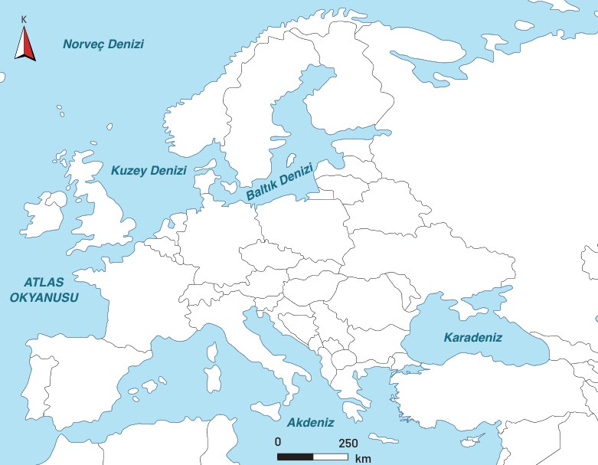
1951-1986 Yılları Arasında Avrupa Kıtasında İlk Örgütlenmeler
GRUP 1-3
1951’de Belçika, Almanya, Lüksemburg, Fransa, İtalya ve Hollanda tarafından Avrupa Kömür ve Çelik Topluluğu (AKÇT) kurulmuştur. Aynı devletler, 1957’de Roma Anlaşması’nı imzalayarak Avrupa Ekonomik Topluluğunu (AET) kurmuştur. Bu topluluk, 1965’ten itibaren Avrupa Toplulukları adıyla anılmaya başlanmıştır. 1973’te Birleşik Krallık, Danimarka ve İrlanda Avrupa Topluluğuna katılmıştır. 1981’de Yunanistan, 1986’da İspanya ve Portekiz’in katılımlarıyla Avrupa Topluluğunun üye sayısı 12’ye ulaşmıştır.
9. Sınıf Coğrafya · 7. Ünite: Bölgeler, Ülkeler ve Küresel Bağlantılar
Kitap s. 223
88 / 187
Notes:
AMAÇ: 1951-1986 dönemi grubunun metni ve dilsiz haritası: üye olan ülkeleri haritada göstermek.
NASIL: Grup çalışması sırasında üç dönem slaytı sırayla açık kalabilir (her biri bir dakika) ya da gruplar kitaptan çalışır. Atlası açtırın: 'Metindeki her ülkeyi atlasta bulun, sonra dilsiz haritada boyayın.' Yıl yanına yazılabilir. Paylaşımda her dönemin örnek cevabı hemen bu slaytın ardındadır.
BEKLENEN CEVAP: Belçika, Almanya, Lüksemburg, Fransa, İtalya, Hollanda, Birleşik Krallık, Danimarka, İrlanda, Yunanistan, İspanya, Portekiz
KAYNAK: Kitap s. 223 (metin birebir; dilsiz harita kırpım).

Slide 28
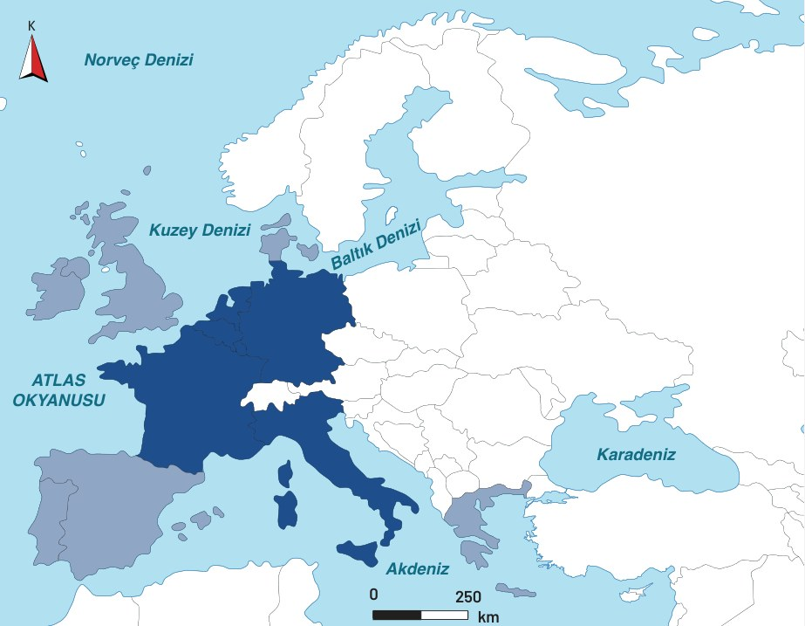
1951-1986 — örnek cevap
ÖRNEK CEVAP
1951
1 Belçika · 2 Almanya · 3 Lüksemburg · 4 Fransa · 5 İtalya · 6 Hollanda
1957 Roma Anlaşması → AET (aynı altı ülke)
1973
7 Birleşik Krallık · 8 Danimarka · 9 İrlanda
1981
10 Yunanistan
1986
11 İspanya · 12 Portekiz
→ 12 üye
8
1
6
9
7
3
2
4
5
11
10
12
1951 kurucu üyeler
1973, 1981, 1986 katılımları
9. Sınıf Coğrafya · 7. Ünite: Bölgeler, Ülkeler ve Küresel Bağlantılar
Kitap s. 223
89 / 187
Notes:
AMAÇ: 1951-1986 döneminde Avrupa Birliği (ve öncesinde Avrupa Topluluğu) bölgesinin sınırını haritada göstermek.
NASIL: Sözcü dönemin değişimini bir cümleyle anlatır; haritadaki numaraları listeden okutun. Numaralar haritadaki ülkeleri gösterir; Belçika, Hollanda ve Lüksemburg'un numaraları küçük olduklarından denizde, çizgiyle bağlıdır.
BEKLENEN CEVAP: 1951: Belçika; 1951: Almanya; 1951: Lüksemburg; 1951: Fransa; 1951: İtalya; 1951: Hollanda; 1973: Birleşik Krallık; 1973: Danimarka; 1973: İrlanda; 1981: Yunanistan; 1986: İspanya; 1986: Portekiz.
KAYNAK: Kitap s. 223 metni (üyeler ve yıllar birebir). Harita: kitabın s. 223 dilsiz haritasının ülke çizimleri boyanarak üretildi (sunumun çizimi; ülke ↔ çizim eşlemesi sayfa görüntüsünden doğrulandı).
NOT: Haritada bugünkü sınırlar vardır: 1951'de Almanya ikiye ayrılmıştı, kurucu üye Federal Almanya'dır (Batı Almanya); Almanya 1990'da birleşti (bilimsel; kitapta yok). Doğu Ege'deki küçük Yunan adaları haritanın çiziminde Türkiye ile aynı parçadadır, boyanmadı.

Slide 29
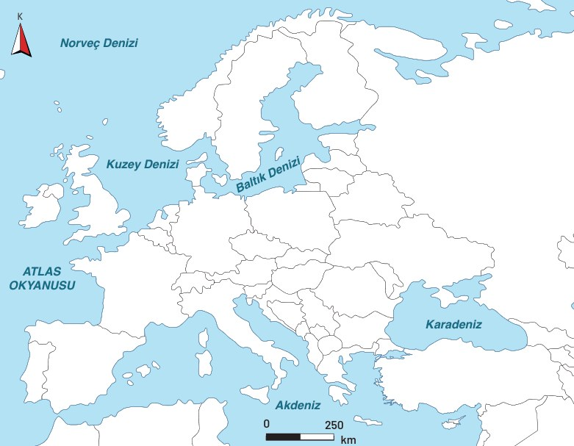
1995-2002 Yılları Arasında AB Üyesi Ülkeler
GRUP 4-5
Avrupa Topluluğu’na üye devletler; 1 Kasım 1993’te yürürlüğe koydukları Maastricht Anlaşması ile üye ülkeler arasında parasal birliğin sağlanması, Avrupa vatandaşlığı oluşturulması, ortak dış işleri, güvenlik, adalet ve iç işlerinde iş birliği politikalarının geliştirilmesine karar vermişlerdir. Böylece 1995’te Avrupa Birliği yapısı oluşturulmuştur. Birliğin üye sayısı 1995’te Avusturya, Finlandiya ve İsveç’in katılımıyla 15’e yükselmiştir.
9. Sınıf Coğrafya · 7. Ünite: Bölgeler, Ülkeler ve Küresel Bağlantılar
Kitap s. 224
90 / 187
Notes:
AMAÇ: 1995-2002 dönemi grubunun metni ve dilsiz haritası: üye olan ülkeleri haritada göstermek.
NASIL: Grup çalışması sırasında üç dönem slaytı sırayla açık kalabilir (her biri bir dakika) ya da gruplar kitaptan çalışır. Atlası açtırın: 'Metindeki her ülkeyi atlasta bulun, sonra dilsiz haritada boyayın.' Yıl yanına yazılabilir. Paylaşımda her dönemin örnek cevabı hemen bu slaytın ardındadır.
BEKLENEN CEVAP: Avusturya, Finlandiya, İsveç
KAYNAK: Kitap s. 224 (metin birebir; dilsiz harita kırpım).

Slide 30
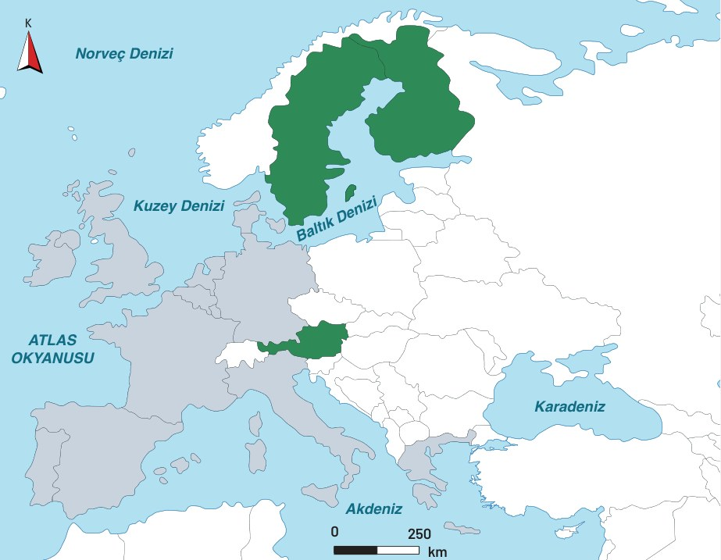
1995-2002 — örnek cevap
ÖRNEK CEVAP
1995
1 Avusturya · 2 Finlandiya · 3 İsveç
→ 15 üye (1993 Maastricht; 1995 AB)
2
3
1
önceki üyeler
1995 katılımı
9. Sınıf Coğrafya · 7. Ünite: Bölgeler, Ülkeler ve Küresel Bağlantılar
Kitap s. 224
91 / 187
Notes:
AMAÇ: 1995-2002 döneminde Avrupa Birliği (ve öncesinde Avrupa Topluluğu) bölgesinin sınırını haritada göstermek.
NASIL: Sözcü dönemin değişimini bir cümleyle anlatır; haritadaki numaraları listeden okutun. Açık gri-mavi ülkeler önceki dönemlerin üyeleridir.
BEKLENEN CEVAP: 1995: Avusturya; 1995: Finlandiya; 1995: İsveç.
KAYNAK: Kitap s. 224 metni (üyeler ve yıllar birebir). Harita: kitabın s. 223 dilsiz haritasının ülke çizimleri boyanarak üretildi (sunumun çizimi; ülke ↔ çizim eşlemesi sayfa görüntüsünden doğrulandı).

Slide 31

2004-2020 Yılları Arasında AB Üyesi Ülkeler
GRUP 6-8
2004 yılında Çek Cumhuriyeti (Çekya), Estonya, Güney Kıbrıs Rum Yönetimi, Letonya, Litvanya, Macaristan, Malta, Polonya, Slovakya ve Slovenya; 2007 yılında Bulgaristan ve Romanya, 2013 yılında da Hırvatistan Avrupa Birliği’ne üye olmuştur. 2020 yılında ise Birleşik Krallık, Avrupa Birliği’nden ayrılmıştır. Avrupa Birliği’ne üye ülke sayısı hâlihazırda 27’dir. Türkiye, Kuzey Makedonya, Karadağ, Sırbistan, Arnavutluk, Ukrayna, Moldova, Gürcistan ve Bosna Hersek Avrupa Birliği üyeliğine aday ülkelerdir.
9. Sınıf Coğrafya · 7. Ünite: Bölgeler, Ülkeler ve Küresel Bağlantılar
Kitap s. 224
92 / 187
Notes:
AMAÇ: 2004-2020 dönemi grubunun metni ve dilsiz haritası: üye olan ülkeleri haritada göstermek.
NASIL: Grup çalışması sırasında üç dönem slaytı sırayla açık kalabilir (her biri bir dakika) ya da gruplar kitaptan çalışır. Atlası açtırın: 'Metindeki her ülkeyi atlasta bulun, sonra dilsiz haritada boyayın.' Yıl yanına yazılabilir. Paylaşımda her dönemin örnek cevabı hemen bu slaytın ardındadır.
BEKLENEN CEVAP: Çekya, Estonya, Güney Kıbrıs Rum Yönetimi, Letonya, Litvanya, Macaristan, Malta, Polonya, Slovakya, Slovenya, Bulgaristan, Romanya, Hırvatistan · 2020: Birleşik Krallık ayrıldı.
KAYNAK: Kitap s. 224 (metin birebir; dilsiz harita kırpım).

Slide 32
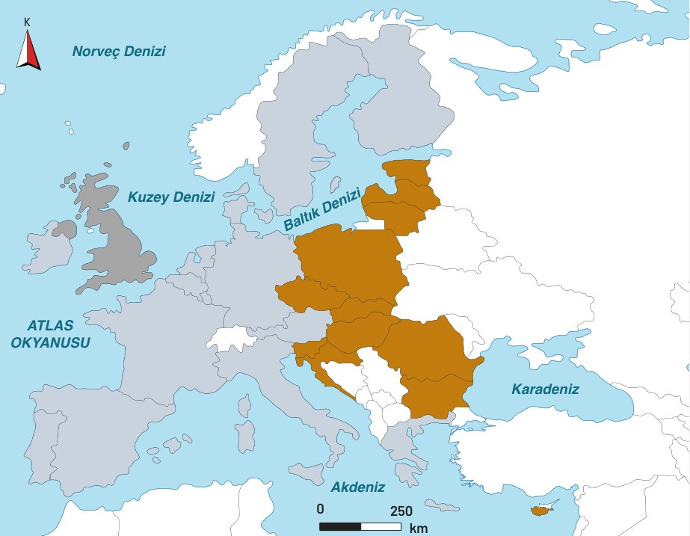
2004-2020 — örnek cevap
ÖRNEK CEVAP
2004
1 Çekya · 2 Estonya · 3 Güney Kıbrıs Rum Yönetimi · 4 Letonya · 5 Litvanya · 6 Macaristan · 7 Malta (haritada çizili değil) · 8 Polonya · 9 Slovakya · 10 Slovenya
2007
11 Bulgaristan · 12 Romanya
2013
13 Hırvatistan
2020 Birleşik Krallık ayrıldı → 27 üye
2
4
5
8
1
9
6
12
10
13
11
önceki üyeler
2004, 2007, 2013 katılımları
3
2020'de ayrıldı
9. Sınıf Coğrafya · 7. Ünite: Bölgeler, Ülkeler ve Küresel Bağlantılar
Kitap s. 224
93 / 187
Notes:
AMAÇ: 2004-2020 döneminde Avrupa Birliği (ve öncesinde Avrupa Topluluğu) bölgesinin sınırını haritada göstermek.
NASIL: Sözcü dönemin değişimini bir cümleyle anlatır; haritadaki numaraları listeden okutun. Açık gri-mavi ülkeler önceki dönemlerin üyeleridir. Malta haritada çizilmeyecek kadar küçük bir ada ülkesidir (Sicilya'nın güneyinde); yalnız listede. Birleşik Krallık 2020'de ayrıldı: gri. Aday ülkeler (kitabın listesi) üye değildir; haritada boyanmaz.
BEKLENEN CEVAP: 2004: Çekya; 2004: Estonya; 2004: Güney Kıbrıs Rum Yönetimi; 2004: Letonya; 2004: Litvanya; 2004: Macaristan; 2004: Malta; 2004: Polonya; 2004: Slovakya; 2004: Slovenya; 2007: Bulgaristan; 2007: Romanya; 2013: Hırvatistan · 2020: Birleşik Krallık ayrıldı → 27 üye.
KAYNAK: Kitap s. 224 metni (üyeler ve yıllar birebir). Harita: kitabın s. 223 dilsiz haritasının ülke çizimleri boyanarak üretildi (sunumun çizimi; ülke ↔ çizim eşlemesi sayfa görüntüsünden doğrulandı).

Slide 33
Değerlendirme 1-2
DEĞERLENDİRME
DEĞERLENDİRME 1
DEĞERLENDİRME 2
Avrupa Birliği örgütlenmesine neden ihtiyaç duyulmuştur?
Avrupa Birliği Bölgesi’nin sınırlarında tarihsel süreçte nasıl bir değişim yaşanmıştır?
9. Sınıf Coğrafya · 7. Ünite: Bölgeler, Ülkeler ve Küresel Bağlantılar
Kitap s. 224
94 / 187
Notes:
AMAÇ: Kitabın ilk iki değerlendirme sorusu: örgütlenmenin nedeni ve sınırın tarihsel değişimi.
NASIL: 1. soruyu tek cümlelik görüş turuyla, 2. soruyu üç dönemin sözcüleriyle cevaplatın: 'Sınır önce nereye, sonra nereye genişledi?'
BEKLENEN CEVAP: 1) Savaşların sona ermesi ve barışın sürdürülmesi; ekonomik ve siyasi birleşme fikri. 2) Altı kurucu ülkeden katılımlarla genişledi; 2020'de bir ülke ayrıldı (sonraki slayt).
KAYNAK: Kitap s. 224 DEĞERLENDİRME 1-2 (birebir).

Slide 34
Değerlendirme 1-2 — örnek cevap
ÖRNEK CEVAP
1 · Neden?
İkinci Dünya Savaşı sonrasında Avrupa’da savaşların sona ermesi ve barışın sürdürülebilmesinin tek yolunun ülkelerin ekonomik ve siyasi yönden birleşmesiyle mümkün olacağı fikri ortaya çıkmıştır.
1951-1986
1995-2002
2004-2020
2 · Üye sayısı:
6
1951
9
1973
10
1981
12
1986
15
1995
25
2004
27
2007
28
2013
27
2020
9. Sınıf Coğrafya · 7. Ünite: Bölgeler, Ülkeler ve Küresel Bağlantılar
Kitap s. 223-224
95 / 187
Notes:
AMAÇ: Sınırın tarihsel değişimini üç haritanın yan yana görünümüyle ve üye sayılarıyla göstermek.
NASIL: Üç haritayı soldan sağa okutun: önce batı (kurucular), sonra kuzey ve batı kıyıları (1973-1986), 1995'te kuzey ve orta Avrupa, 2004-2013'te doğu ve orta Avrupa. Sayı şeridini okutun. 'Bir bölgenin sınırını değiştiren ne oldu?' — kriterdeki değişim: üyelik (s. 223).
BEKLENEN CEVAP: 1) İkinci Dünya Savaşı sonrasında Avrupa’da savaşların sona ermesi ve barışın sürdürülebilmesinin tek yolunun ülkelerin ekonomik ve siyasi yönden birleşmesiyle mümkün olacağı fikri ortaya çıkmıştır. 2) 6 (1951) → 9 (1973) → 10 (1981) → 12 (1986) → 15 (1995) → 25 (2004) → 27 (2007) → 28 (2013) → 27 (2020): sınır katılımlarla batıdan kuzeye, orta ve doğu Avrupa'ya genişledi; 2020'de Birleşik Krallık ayrıldı.
KAYNAK: Kitap s. 223-224 (cümle birebir; üyeler ve yıllar). Ara üye sayıları (9, 10, 25, 28) metindeki katılımlardan hesaplandı (6 + 3 = 9, + 1 = 10, + 2 = 12, + 3 = 15, + 10 = 25, + 2 = 27, + 1 = 28, − 1 = 27); kitap 12, 15 ve 27'yi yazar.

Slide 35
Değerlendirme 3
DEĞERLENDİRME
DEĞERLENDİRME 3
Avrupa Birliği’ne üye bir ülke, aynı zamanda başka bölge sınırları içerisinde de yer alabilir mi? Örneklerle açıklayınız.
Aynı ülke bir iş birliği bölgesi?
Aynı ülke bir iklim bölgesi?
Aynı ülke bir kültür bölgesi?
İpucu: kriter değişince bölge de değişir — bir ülke farklı kriterlere göre çizilmiş birçok bölgenin içinde olabilir mi?
9. Sınıf Coğrafya · 7. Ünite: Bölgeler, Ülkeler ve Küresel Bağlantılar
Kitap s. 224
96 / 187
Notes:
AMAÇ: Bir ülkenin aynı anda birden fazla bölge sınırı içinde yer alabileceğini örneklerle göstermek (SBAB7.7).
NASIL: Soruyu okutun; ipucu: 'AB bir iş birliği bölgesidir. Aynı ülke bir iklim bölgesinde ya da bir kültür bölgesinde de olabilir mi?' 34. haftadaki üç Türkiye haritasını hatırlatın (aynı yer üç farklı bölgede).
BEKLENEN CEVAP: Evet: Danimarka, İsveç, Finlandiya hem AB hem İskandinav Kültür Bölgesi (s. 226); Yunanistan, İtalya, Fransa hem AB hem Akdeniz iklim bölgesi.
KAYNAK: Kitap s. 224 DEĞERLENDİRME 3 (birebir).

Slide 36
Değerlendirme 3 — örnek cevap
ÖRNEK CEVAP
AB + İskandinav Kültür Bölgesi
AB + Akdeniz iklim bölgesi
İskandinav kültürü; Avrupa kıtasının kuzeyinde Aland ve Faroe adaları, Norveç, İsveç, Danimarka, Finlandiya, İzlanda, Grönland’ın bulunduğu bölgede yer alan bir kültürdür.
Danimarka (1973), İsveç (1995) ve Finlandiya (1995) Avrupa Birliği’ne üye ülkelerdir.
Kriter: Nordik kültürü (beşerî) + üyelik (iş birliği)
Yunanistan, İtalya, Fransa: AB üyesi ve Akdeniz iklim bölgesinde (doğal şekilsel)
Kriter: iklim (doğal) + üyelik (iş birliği)
Sonuç
Bir ülke, farklı kriterlere göre çizilmiş birçok bölgenin sınırları içinde yer alabilir.
9. Sınıf Coğrafya · 7. Ünite: Bölgeler, Ülkeler ve Küresel Bağlantılar
Kitap s. 219, 226
97 / 187
Notes:
AMAÇ: Aynı ülkenin farklı kriterlerle çizilen bölgelerde yer alabildiğini kitap ve EBA örnekleriyle göstermek.
NASIL: İki kartı okutun; s. 226 metni ünite sonu ölçme sorularındadır (orada ayrıntılı). Öğrenciden Türkiye için de örnek isteyin: Türkiye hem Akdeniz iklim bölgesinde (doğal şekilsel) hem Türk kültür bölgesinde (beşerî şekilsel) yer alır.
BEKLENEN CEVAP: Evet. Danimarka (1973), İsveç ve Finlandiya (1995): AB + İskandinav Kültür Bölgesi. Yunanistan, İtalya, Fransa: AB + Akdeniz iklim bölgesi (doğal şekilsel). Bir ülke farklı kriterlere göre çizilmiş birçok bölgenin içinde olabilir.
KAYNAK: Kitap s. 226 (birebir: Danimarka, İsveç, Finlandiya'nın AB üyeliği); s. 219 (Akdeniz iklim bölgesi, Türk kültür bölgesi örnekleri); EBA tema sonu bulmaca 6 (Türkiye, Yunanistan, İtalya, Fransa gibi ülkelerin bulunduğu iklim kriterine göre oluşmuş doğal şekilsel bölge → AKDENİZ; çözümlü bulmaca).
NOT: Türkiye'nin iklim bölgesi örneği EBA bulmacasının (6) cümlesindendir; kitapta Türkiye'nin iklim bölgeleri 34. haftanın dünya iklim haritasında (s. 218) okunur.

Slide 37
Değerlendirme 4: senin görüşün
GÖRÜŞ
DEĞERLENDİRME 4
Türkiye’nin üyelik süreci tamamlanırsa Avrupa Birliği’nin sınırlarında nasıl bir değişim gerçekleşir? Bu değişimin Türkiye ve Avrupa Birliği için sonuçlarına ilişkin görüşlerinizi açıklayınız.
1 · Sınır nasıl değişir?
2 · Sonuçlar: senin görüşün
Haritaya bak: hangi yönde genişler, kimler yeni komşu olur?
Bir olası kazanım ya da bir olası güçlük + gerekçen
Farklı görüşlere saygı: görüşünü gerekçeyle söyle, dinle.
9. Sınıf Coğrafya · 7. Ünite: Bölgeler, Ülkeler ve Küresel Bağlantılar
Kitap s. 224
98 / 187
Notes:
AMAÇ: Görüş sorusu: sınırdaki olası değişimi haritadan, sonuçları iki yönlü düşünmek (KB2.17, KB3.1).
NASIL: Önce sorunun ilk yarısı: 'Sınır nasıl değişir?' (haritadan, olgu). Sonra görüş turu: her konuşan bir olası kazanım ya da bir olası güçlük söyler, gerekçesini ekler. Farklı görüşlere saygı: görüşler tartışılmaz, gerekçeleri dinlenir; doğru görüş dayatılmaz, siyasi yorum yapılmaz.
BEKLENEN CEVAP: Sınır güneydoğuya genişler; görüşler iki yönlü (sonraki slayt).
KAYNAK: Kitap s. 224 DEĞERLENDİRME 4 (birebir); ders planı notları (görüş sorusu).

Slide 38
Değerlendirme 4 — örnek cevap
ÖRNEK CEVAP
Sınır (haritadan)
Olası kazanımlar
Olası güçlükler
• AB bölgesi güneydoğuya genişler; Anadolu ile Asya'ya uzanır.
• Yeni sınır komşuları: Gürcistan, Ermenistan, Azerbaycan (Nahçıvan), İran, Irak, Suriye.
• ticaret ve ulaşımda iş birliği
• eğitim ve kültürde iş birliği
• ortak kurallara uyum süreci
• ortak kararlara katılma
Türkiye için de, AB için de düşün
Görüşünü gerekçeyle söyle; tek doğru görüş yoktur.
9. Sınıf Coğrafya · 7. Ünite: Bölgeler, Ülkeler ve Küresel Bağlantılar
Kitap s. 224
99 / 187
Notes:
AMAÇ: Görüş sorusunun iki yönlü, dengeli bir örnek cevabını göstermek (tek doğru görüş yoktur).
NASIL: Sol kart olgudur (harita). Sağdaki iki sütun örnek görüşlerdir; öğrencilerin görüşleri bu sütunlara eklenebilir. Vurgu: görüş gerekçeyle desteklenir; öğretmen görüş bildirmez, siyasi yorum yapılmaz. Türkiye ile AB arasındaki güncel ilişkiler bu etkinliğin konusu değildir — kitabın cümleleri esastır.
BEKLENEN CEVAP: Sınır: AB bölgesi güneydoğuya genişler, Anadolu ile Asya kıtasına uzanır; Türkiye'nin AB dışı komşuları (Gürcistan, Ermenistan, Azerbaycan-Nahçıvan, İran, Irak, Suriye) AB'nin sınır komşusu olur. Görüş (örnek, iki yönlü): olası kazanımlar — ticaret, ulaşım, eğitim ve kültür alanında iş birliğinin artması; olası güçlükler — ortak kurallara uyum süreci, ortak kararlara katılma; her ikisi Türkiye ve AB için ayrı ayrı düşünülür.
KAYNAK: Kitap s. 224 (aday ülkeler: Türkiye); Türkiye'nin komşuları kitabın s. 216-221 dilsiz haritalarındaki adlarla. Görüş örnekleri sunumun örneğidir (bilimsel, tarafsız).
NOT: Hassasiyet: konu siyasi tartışmaya dönüşürse öğretmen 'coğrafi soru: sınır ve bölge' çerçevesine geri döndürür.

Slide 39
Bilgimizi Yoklayalım
YOKLAMA 7
Avrupa Birliği’nin üye sayısı 1995’te hangi ülkelerin katılımıyla 15’e yükselmiştir?
A
İspanya ve Portekiz
B
Birleşik Krallık, Danimarka ve İrlanda
C
Bulgaristan ve Romanya
D
Polonya, Macaristan ve Çekya
E
Avusturya, Finlandiya ve İsveç
9. Sınıf Coğrafya · 7. Ünite: Bölgeler, Ülkeler ve Küresel Bağlantılar
Kitap s. 223-224
100 / 187
Notes:
AMAÇ: Ara yoklama: bu bölümün temel sonucunu tek soruyla yoklamak.
NASIL: Öğrenciler 20 saniye düşünür, parmakla (1-5 = A-E) cevap gösterir; dağılıma bakıp cevap slaytına geçin. Zaman kalmazsa yoklama atlanır (ders planı).
BEKLENEN CEVAP: E) Avusturya, Finlandiya ve İsveç
KAYNAK: Kitap s. 224 (cümle birebir); diğer seçenekler s. 223-224'teki farklı yılların katılımlarıdır (1986, 1973, 2007, 2004).

Slide 40
Bilgimizi Yoklayalım — Cevap
YOKLAMA 7
Avrupa Birliği’nin üye sayısı 1995’te hangi ülkelerin katılımıyla 15’e yükselmiştir?
A
İspanya ve Portekiz
B
Birleşik Krallık, Danimarka ve İrlanda
C
Bulgaristan ve Romanya
D
Polonya, Macaristan ve Çekya
E
Avusturya, Finlandiya ve İsveç
Birliğin üye sayısı 1995’te Avusturya, Finlandiya ve İsveç’in katılımıyla 15’e yükselmiştir.
9. Sınıf Coğrafya · 7. Ünite: Bölgeler, Ülkeler ve Küresel Bağlantılar
Kitap s. 223-224
101 / 187
Notes:
AMAÇ: Doğru seçeneği gerekçesiyle göstermek.
NASIL: Gerekçeyi bir öğrenciye okutun; yanlış seçeneklerden birinin neden yanlış olduğunu sorun.
SÖYLENEBİLİR: Birliğin üye sayısı 1995’te Avusturya, Finlandiya ve İsveç’in katılımıyla 15’e yükselmiştir.
BEKLENEN CEVAP: E) Avusturya, Finlandiya ve İsveç
KAYNAK: Kitap s. 224 (cümle birebir); diğer seçenekler s. 223-224'teki farklı yılların katılımlarıdır (1986, 1973, 2007, 2004).

Slide 41
Performans görevi: Bölge Oluşturma
8 GRUP · 16 dk
Beceri
Değişim ve Sürekliliği Algılama, Harita, Çıkarım Yapma
Bölge belirleme kriterlerine göre bölge oluşturunuz.
Yönerge: Bölge oluşturma çalışması için öğretmen rehberliğinde heterojen çalışma grupları oluşturup aşağıdaki işlem adımlarını uygulayınız.
Değerlendirme: Yapılan performans görevi; bölge belirleme kriterlerinin belirlenmesi, harita belirleme, haritalardaki bilgilerin karşılaştırılması, önermelerde bulunma, çıkarımlarda bulunma, bölge oluşturma ve sunum yapma ölçütlerine göre karekodda verilen analitik dereceli puanlama anahtarıyla değerlendirilecektir.
Karekod · Analitik dereceli puanlama anahtarı
Karekod · Öz değerlendirme formu
Karekod · Grup değerlendirme formu
9. Sınıf Coğrafya · 7. Ünite: Bölgeler, Ülkeler ve Küresel Bağlantılar
Kitap s. 225
102 / 187
Notes:
AMAÇ: Ünitenin performans görevini künyesi, görev cümlesi ve yönergesiyle başlatmak (SDB2.2, KB3.1).
SÜRE: Performans görevi 16 dk: 1-2. adım 2 · 3. adım 4 · 4. adım 3 · 5. adım 2 · 6. adım 5 (7. adım paylaşım aşamasında). Sınav dönütü yapılmadıysa +4 dk.
NASIL: Görev cümlesini ve yönergeyi okutun. Gruplar 34. haftada kur'ayla aldıkları harita türüyle çalışır (ev çalışmasında kriter ve harita seçimi deftere not edildi). Programın destekleme seçeneği: gerekli görülen gruplarda görev, s. 220-221'deki farklı kriterlere göre oluşturulmuş bölgelerin incelenip benzerlik ve farklılıklarının listelenmesine dönüştürülür. Kişisel veri yok; telefon kullanılmaz, harita atlastan ve kitaptan.
KAYNAK: Kitap s. 225 PERFORMANS GÖREVİ (künye, görev, yönerge, değerlendirme cümlesi birebir); program: Performans görevi; analitik dereceli puanlama anahtarı, öz ve grup değerlendirme formuyla değerlendirilebilir; Performans görevi; farklı kriterlere göre oluşturulmuş bölgelerin incelenmesi, benzerlik ve farklılıklarının listelenmesi şeklinde düzenlenebilir. (destekleme).

Slide 42
Yedi adım
8 GRUP · ADIMLAR
1. Adım
Bölge oluşturmak için bölge belirleme kriterlerinizi belirleyiniz.
2 dk
2. Adım
Bölge oluşturma görevi için çalışmak istediğiniz haritaları belirleyiniz.
3. Adım
Belirlediğiniz haritalardaki bilgileri, oluşturmak istediğiniz bölge bağlamında benzerlik ve farklılıklar açısından karşılaştırınız.
4 dk
4. Adım
Tespit ettiğiniz benzerlik ve farklılıklardan hareketle oluşturmak istediğiniz bölge hakkında önermelerde bulununuz.
3 dk
5. Adım
Yaptığınız önermelere yönelik sonuçlar çıkarınız.
2 dk
6. Adım
Çıkarımlarınız doğrultusunda belirlediğiniz kriterlere uygun olarak bir bölge oluşturunuz.
5 dk
7. Adım
Oluşturduğunuz bölgeyi arkadaşlarınızla paylaşınız.
paylaşım
9. Sınıf Coğrafya · 7. Ünite: Bölgeler, Ülkeler ve Küresel Bağlantılar
Kitap s. 225
103 / 187
Notes:
AMAÇ: Yedi adımı ve sürelerini çalışma boyunca ekranda tutmak.
NASIL: Zaman sorumluları süre çiplerini izler, 1 dakika kala uyarır. 1-2. adım (2 dk): 34. haftadan gelen kriter ve harita teyit edilir. 3. adım (4 dk): benzerlik-farklılık tablosu. 4. adım (3 dk): en az iki önerme. 5. adım (2 dk): sonuçlar. 6. adım (5 dk): aydınger üzerine bölge. 7. adım paylaşım aşamasında. Dolaşırken süreç ölçütleri (kriter, harita, karşılaştırma) için gözlem notu tutun. Kitaptaki 6. adımda 'kritelere' yazım hatası vardır; slaytta 'kriterlere'.
KAYNAK: Kitap s. 225 (yedi adım birebir; 6. adımda yazım düzeltmesi); ders planı 7. aşama süreleri. EBA öz değerlendirme formu ve puanlama anahtarında da aynı yazım hatası vardır.

Slide 43
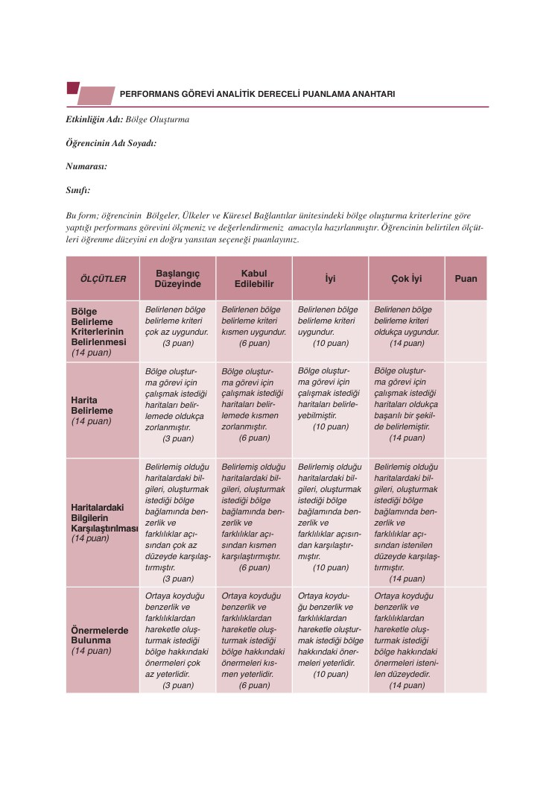
Nasıl puanlanacak?
PUANLAMA
Ölçüt
Başlangıç düzeyinde
Kabul edilebilir
İyi
Çok iyi
Bölge Belirleme Kriterlerinin Belirlenmesi
3
6
10
14
Harita Belirleme
3
6
10
14
Haritalardaki Bilgilerin Karşılaştırılması
3
6
10
14
Önermelerde Bulunma
3
6
10
14
Çıkarımda Bulunma
4
8
12
16
Bölge Oluşturma
4
8
12
16
Sunum Yapma
3
6
9
12
Toplam 100 · 75 ve üzeri: başarı yeterli düzeyde
Karekod: puanlama anahtarı (EBA)
9. Sınıf Coğrafya · 7. Ünite: Bölgeler, Ülkeler ve Küresel Bağlantılar
Kitap s. 225
104 / 187
Notes:
AMAÇ: Analitik dereceli puanlama anahtarının yedi ölçütünü ve puanlarını göstermek (ürün bu anahtarla puanlanır).
NASIL: Tabloyu satır satır değil, bir bütün olarak gösterin: yedi ölçüt yedi adımla aynıdır; en çok puan çıkarım ve bölge oluşturmadadır (16'şar). 75 ve üzeri yeterli düzeydir. Anahtarın çıktısı gruplara dağıtılmıştır (ön hazırlık). Görselde anahtarın ilk sayfası.
KAYNAK: Kitap s. 225 karekodu → EBA '9.7-Analitik Dereceli Puanlama Anahtarı' (07_03, 2 sayfa): ölçütler, puanlar ve değerlendirme cümlesi birebir (EBA metin kilidi).
NOT: Puan, öğrencinin performans notuna zümre kararına göre işlenir: zümre önerisinde 2. dönem P1 4. ünitedendir; bu ürün P2 beceri temelli görevdir (P1'i bu üniteden veren öğretmen için P1 kanıtı).

Slide 44
Çalışma yaprağı: 1-5. adımlar
8 GRUP · 11 dk
1 · Kriter
3 · Karşılaştır
Benzerlik
Farklılık
• Fiziki: yer şekilleri, iklim, bitki örtüsü vb.
• Beşerî: nüfus, yerleşme, sanayi, tarım, turizm vb.
4 · Önerme
2 · Harita (en az iki)
Eğer bir alan … ise … bölgesi içinde yer alır.
• fiziki · siyasi · nüfus · ekonomi
• kitap s. 218, 220-221 ve atlas
5 · Sonuç
Buna göre bölgemiz … ile … arasında uzanır; sınırı … (net / geçişli).
9. Sınıf Coğrafya · 7. Ünite: Bölgeler, Ülkeler ve Küresel Bağlantılar
Kitap s. 217, 225
105 / 187
Notes:
AMAÇ: Kriter ve harita seçimini, karşılaştırma tablosunu, önerme ve sonuç kalıplarını çalışma yaprağının düzeniyle göstermek.
NASIL: Sol sütun 1-2. adımdır: kriter listesi kitabın s. 217'sinden, harita türleri programdan. Sağ sütun yaprağın düzenidir: iki harita arasındaki benzerlik ve farklılıkları yazın (3), önermeyi kalıpla kurun (4), sonucu yazın (5). Karşılaştırma için en az iki harita gerekir (adım 3 'haritalardaki bilgiler').
KAYNAK: Kitap s. 217 (kriterler birebir), s. 225 (adımlar); program: farklı haritalar (fiziki, siyasi, nüfus, ekonomi vb.); ders planı materyali (çalışma yaprağının satırları).

Slide 45
6. adım: bölgeni çiz
8 GRUP · 5 dk
TARA
Kritere uyan alanı tek renkle tara.
Bölgenin adı
K
ÇİZ
Sınır net ise düz, geçişli ise kesik çizgi.
ADLANDIR
Bölgenin adı + kriter kartı (lejant).
kriter: … (lejant)
Kesik çizgi = geçişli sınır · düz çizgi = net sınır
TAMAMLA
Yön oku ve kaynak (atlas sayfası).
9. Sınıf Coğrafya · 7. Ünite: Bölgeler, Ülkeler ve Küresel Bağlantılar
Kitap s. 220, 225
106 / 187
Notes:
AMAÇ: Bölgenin harita üzerinde kritere uygun çizilmesi; sınırın biçimini (net / geçişli) göstermek (SBAB7.6).
NASIL: Aydınger haritanın üzerine konur, köşeleri bantlanır (makas yok). Kritere uyan alan tek renkle taranır; sınır net ise düz, geçişli ise kesik çizgi (bugünkü 'çizgi mi, kuşak mı?' sorusu). Her ürün dört öğeyi taşır: bölgenin adı, kriter kartı (lejant), yön oku, kaynak (atlas sayfası). Ürün bitmezse 36. hafta başında teslim alınır; paylaşım bu hafta yapılır.
KAYNAK: Kitap s. 225 (6. adım), s. 220 (net ve geçişli sınır); ders planı materyali (aydınger, renkli kalem) ve ön hazırlık (zaman riski).

Slide 46
Örnek ürün: ne içermeli?
ÖRNEK CEVAP
1 · Kriter
Doğal bitki örtüsü (fiziki unsur)
2 · Harita
Türkiye’de bitki toplulukları (kitap s. 220) + atlasta Türkiye fiziki haritası
3 · Karşılaştırma
Haritaya göre ormanlar Karadeniz kıyısı boyunca kuşak oluşturur; iç kesimde step (bozkır) geniş yer kaplar; kuşak kıyıya paralel dağlarla örtüşür.
4 · Önerme
“Eğer bir alan denizden gelen nemli havaya açık bir dağ yamacındaysa orman bölgesi içinde yer alır.”
5 · Sonuç
Orman bölgesi kıyı dağlarının denize bakan yamaçlarını izler; iç kesime doğru geçiş alanından sonra step başlar.
6 · Bölge
“Karadeniz kıyısı orman bölgesi” — doğal şekilsel; sınır geçişli → kesik çizgi; lejantta kriter
7 · Sunum
30 sn: harita, kriter, bölge ve sınırın gerekçesi
9. Sınıf Coğrafya · 7. Ünite: Bölgeler, Ülkeler ve Küresel Bağlantılar
Kitap s. 220, 225
107 / 187
Notes:
AMAÇ: Ölçütleri karşılayan örnek bir ürün zincirini göstermek (kopyalanacak cevap değildir).
NASIL: Çalışmanın sonunda ya da takılan gruplara gösterin. Her satır bir ölçütü karşılar (EBA anahtarı): kriter belirleme, harita belirleme, karşılaştırma, önerme, çıkarım, bölge oluşturma, sunum. Örnek kitabın s. 220 haritasıyla kurulduğundan gruplar KENDİ kriterleri ve haritalarıyla çalışır; aynı örneği yazan grup 'kriter belirleme' ölçütünde ileri düzey alamaz.
BEKLENEN CEVAP: Kriter → harita → karşılaştırma → önerme → sonuç → bölge → sunum zinciri birbirini izler; önerme ve sonuç haritadaki gözleme dayanır; sınırın biçimi (geçişli) kriterin özelliğine uygundur (s. 220).
KAYNAK: Kitap s. 220 haritası (gözlemler sayfa görüntüsünden: Karadeniz kıyısı boyunca orman kuşağı, iç kesimde step); s. 225 adımlar; EBA puanlama anahtarı ölçütleri. Önerme ve sonuç bilimsel örnek (kıyı dağlarının denize bakan yamaçları daha nemli); kitabın bu sayfasında yazmaz.

Slide 47
7. adım: 30 saniyede bölgemiz
SÖZCÜ · 30 sn
1
Haritamız …
hangi haritalar?
2
Kriterimiz …
fiziki mi, beşerî mi?
3
Bölgemiz …
adı ve türü
4
Sınır buradan geçiyor, çünkü …
net mi, geçişli mi?
Dinleyen: başparmak yukarı = kritere uygun, aşağı = değil — bir gerekçe ya da bir soru
9. Sınıf Coğrafya · 7. Ünite: Bölgeler, Ülkeler ve Küresel Bağlantılar
Kitap s. 225
108 / 187
Notes:
AMAÇ: Grupların ürününü sunması (SDB2.1) ve dinleyenlerin değerlendirmesi (d).
SÜRE: Paylaşım ve formlar 6 dk: sekiz sözcü × 30 sn 4 · formlar 2. Sınav dönütü yapılmadıysa +6 dk: her gruba bir soru.
NASIL: Sözcü dört cümleyi kalıpla söyler; ürün panoya asılır. Dinleyenler başparmakla değerlendirir (sınır kritere uygun mu?), zaman kalırsa bir soru sorulur. Ekleme sözcüye notla iletilir.
BEKLENEN CEVAP: Örnek sunum: 'Haritamız bitki toplulukları ve fiziki harita; kriterimiz doğal bitki örtüsü; bölgemiz Karadeniz kıyısı orman bölgesi; sınır kıyı dağlarının iç yamaçlarından geçiyor, geçişli olduğu için kesik çizdik.'
KAYNAK: Kitap s. 225 7. adım; EBA puanlama anahtarı 'Sunum Yapma' ölçütü; ders planı 8. aşama.

Slide 48
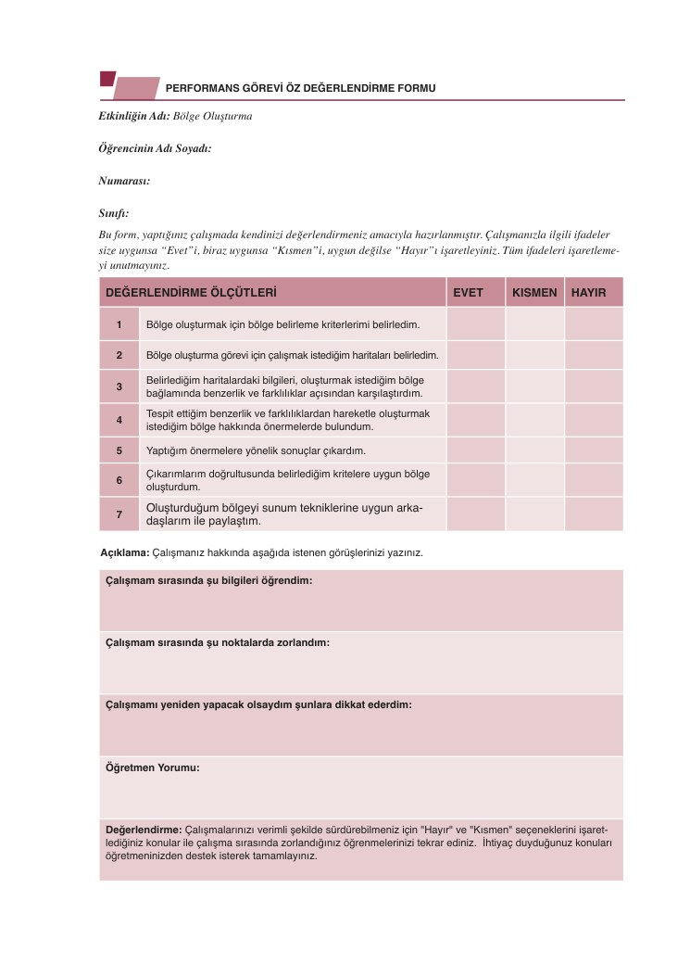
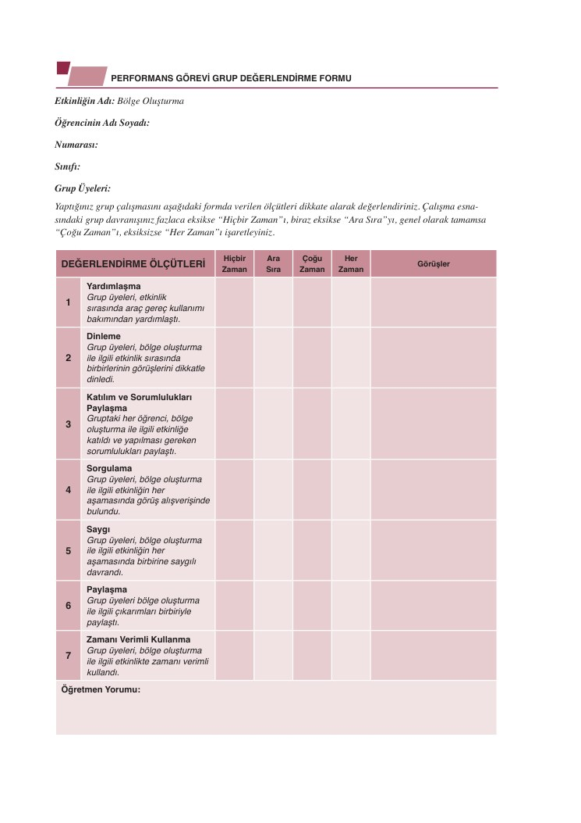
Öz ve grup değerlendirme formları
FORMLAR · 2 dk
Öz değerlendirme formu
Grup değerlendirme formu
• 7 ifade = 7 adım
• Evet · Kısmen · Hayır
• Çalışmam sırasında şu bilgileri öğrendim:
• Çalışmam sırasında şu noktalarda zorlandım:
• Çalışmamı yeniden yapacak olsaydım şunlara dikkat ederdim:
• Yardımlaşma, Dinleme, Katılım ve Sorumlulukları Paylaşma, Sorgulama, Saygı, Paylaşma, Zamanı Verimli Kullanma
• Hiçbir zaman · Ara sıra · Çoğu zaman · Her zaman
9. Sınıf Coğrafya · 7. Ünite: Bölgeler, Ülkeler ve Küresel Bağlantılar
Kitap s. 225
109 / 187
Notes:
AMAÇ: Kitabın karekodundaki iki formu doldurtmak (SDB1.2 öz düzenleme, SDB1.3 öz yansıtma).
NASIL: Formların çıktısı dağıtılmıştır (ön hazırlık; 34'er). Öz değerlendirme: yedi ifade yedi adımla aynıdır (evet / kısmen / hayır) + üç açık uçlu satır. Grup değerlendirme: yedi ölçüt (hiçbir zaman / ara sıra / çoğu zaman / her zaman). Formlar ürünle birlikte teslim alınır. Formlarda ad, numara ve sınıf alanı vardır: formlar okulda kalır, kişisel veri sunuma ya da dışarıya aktarılmaz.
KAYNAK: Kitap s. 225 DEĞERLENDİRME; EBA '9.7-Öz Değerlendirme Formu' (07_05) ve '9.7-Grup Değerlendirme Formu' (07_04): ifadeler ve ölçüt adları birebir (EBA metin kilidi).
NOT: EBA öz değerlendirme formunun 6. ifadesinde de kitaptaki 'kritelere' yazım hatası vardır (doğrusu 'kriterlere').

Slide 49
Öz değerlendirme — örnek yazım
ÖRNEK CEVAP
Çalışmam sırasında şu bilgileri öğrendim:
“Kriter değişince bölgenin sınırının da değiştiğini.”
Çalışmam sırasında şu noktalarda zorlandım:
“Geçiş alanında sınırı nereden çizeceğimize karar verirken.”
Çalışmamı yeniden yapacak olsaydım şunlara dikkat ederdim:
“İki haritayı daha erken karşılaştırırdım.”
9. Sınıf Coğrafya · 7. Ünite: Bölgeler, Ülkeler ve Küresel Bağlantılar
Kitap s. 225
110 / 187
Notes:
AMAÇ: Açık uçlu üç satırın nasıl doldurulacağını örneklemek (somut, kısa, kendi çalışmasına dair).
NASIL: Örneği gösterin; 'genel ve süslü cümle değil, bugünkü çalışmandan bir şey yaz' deyin. Örnek kişisel veri içermez; öğrenci kendi formunu doldurur.
BEKLENEN CEVAP: Öğrendim: kriter değişince bölgenin sınırının da değiştiğini. Zorlandım: geçiş alanında sınırı nereden çizeceğimize karar verirken. Yeniden yapsaydım: iki haritayı daha erken karşılaştırırdım.
KAYNAK: EBA öz değerlendirme formu (07_05) açık uçlu satırları (birebir); örnek yazımlar sunumundur.

Slide 50
Ünitemizin özeti
ÜNİTE SONU
Bölge ve kriter
Şekilsel ve işlevsel
Sınır: geçiş ve değişim
Yeryüzünün doğal ve beşerî unsurlar bakımından kendi içinde benzerlik gösteren parçalarına bölge adı verilir. Kriter: fiziki ya da beşerî unsurlar.
Şekilsel: kritere göre türdeş, merkezsiz (doğal ya da beşerî). İşlevsel: çekirdek (merkez) ve ona bağlı çevre.
Sınır net ya da geçişli olabilir. Bir bölge sınırını oluşturmada kullanılan kriterin özelliğinde yaşanacak değişim, o bölgenin sınırının da değişmesine neden olur.
Bir yer, farklı kriterlere göre çizilmiş birçok bölgenin içinde olabilir.
9. Sınıf Coğrafya · 7. Ünite: Bölgeler, Ülkeler ve Küresel Bağlantılar
Kitap s. 217-223
111 / 187
Notes:
AMAÇ: Ünitenin tek öğrenme çıktısını üç kartta toplamak.
SÜRE: Ünite kapanışı 6 dk: özet 0,5 · ünite ölçme soruları 4-5 (ünite sonu bölümü) 2 · YOKLAMA 8 1 · çıkış kartı 2 · ev ve 36. hafta 0,5.
NASIL: Üç kartı hızla okutun: kriter → tür → sınır. Ünite bitti: e-Okul gelişim raporu ünite bitişini izleyen sürede doldurulur (2026-2027 Genelgesi bent 20); kanıt dosyası (dilsiz harita, anlam çözümleme tablosu, bölge oluşturma ürünü ve formlar) zümre dosyasına konur.
BEKLENEN CEVAP: Özet kartlarının cümleleri kitaptandır.
KAYNAK: Kitap s. 217, 219, 220, 223 (birebir); program COĞ.9.7.1 a-d; ders planı 9. aşama ve notlar.

Slide 51
Ünite ölçme soruları
s. 226-227
Sınıfta: 4 ve 5. sorular
Evde: 1-3. sorular
• s. 227 · Türkiye orman alanları haritası
• altı öğrencinin cevabı
• çözümler: sunumun ünite sonu bölümü
• s. 226 · İskandinav Kültür Bölgesi metni ve haritası
• deftere
• çözümler: ünite sonu slaytları (öğretmen paylaşır)
Daha fazla soru: s. 227 karekodu (EBA tema sonu soruları) — ünite sonu bölümünde
9. Sınıf Coğrafya · 7. Ünite: Bölgeler, Ülkeler ve Küresel Bağlantılar
Kitap s. 226-227
112 / 187
Notes:
AMAÇ: Kitabın ünite ölçme sorularına yönlendirmek: 4 ve 5. sorular sınıfta, 1-3. sorular evde.
NASIL: Sunumun ünite sonu bölümüne geçin (146-187): 4 ve 5. soruları (Türkiye orman alanları haritası; bir alanın birden fazla bölge türünde yer alması) birlikte çözün ve hemen ardından çözümleri gösterin; sonra bu bölüme dönüp yoklama ve çıkış kartıyla bitirin. 1-3. sorular (İskandinav Kültür Bölgesi) ev çalışmasıdır; çözümleri ünite sonu bölümündedir — derste ayrı süre yoktur, öğretmen sınav öncesi tekrarda ya da ders dışında paylaşır. Zaman yetmezse 5. soru eve kalır.
KAYNAK: Kitap s. 226-227 (5 soru; karekodlu cevap anahtarı s. 233); ders planı 9. aşama.

Slide 52
Bilgimizi Yoklayalım
YOKLAMA 8
Aşağıdakilerden hangisi bir ülkenin aynı anda birden fazla bölgenin sınırları içinde yer alabileceğine örnektir?
A
Birleşik Krallık’ın 2020’de Avrupa Birliği’nden ayrılması
B
Seyrek nüfuslu bir yerin yoğun nüfuslu bölgeye katılması
C
Gazetenin satış alanının gün içinde değişmesi
D
Danimarka’nın hem AB üyesi hem İskandinav Kültür Bölgesi’nde olması
E
Rotterdam Limanı’ndan uzaklaştıkça etki alanının zayıflaması
9. Sınıf Coğrafya · 7. Ünite: Bölgeler, Ülkeler ve Küresel Bağlantılar
Kitap s. 223-226
113 / 187
Notes:
AMAÇ: Ara yoklama: bu bölümün temel sonucunu tek soruyla yoklamak.
NASIL: Öğrenciler 20 saniye düşünür, parmakla (1-5 = A-E) cevap gösterir; dağılıma bakıp cevap slaytına geçin. Zaman kalmazsa yoklama atlanır (ders planı).
BEKLENEN CEVAP: D) Danimarka’nın hem AB üyesi hem İskandinav Kültür Bölgesi’nde olması
KAYNAK: Kitap s. 226 (Danimarka), s. 224 (2020), s. 223 (seyrek → yoğun nüfus), s. 219 (gazete, Rotterdam).

Slide 53
Bilgimizi Yoklayalım — Cevap
YOKLAMA 8
Aşağıdakilerden hangisi bir ülkenin aynı anda birden fazla bölgenin sınırları içinde yer alabileceğine örnektir?
A
Birleşik Krallık’ın 2020’de Avrupa Birliği’nden ayrılması
B
Seyrek nüfuslu bir yerin yoğun nüfuslu bölgeye katılması
C
Gazetenin satış alanının gün içinde değişmesi
D
Danimarka’nın hem AB üyesi hem İskandinav Kültür Bölgesi’nde olması
E
Rotterdam Limanı’ndan uzaklaştıkça etki alanının zayıflaması
Danimarka hem Avrupa Birliği (1973) hem İskandinav Kültür Bölgesi içindedir (s. 226). A, B ve C sınır değişimine, E işlevsel bölgenin özelliğine örnektir.
9. Sınıf Coğrafya · 7. Ünite: Bölgeler, Ülkeler ve Küresel Bağlantılar
Kitap s. 223-226
114 / 187
Notes:
AMAÇ: Doğru seçeneği gerekçesiyle göstermek.
NASIL: Gerekçeyi bir öğrenciye okutun; yanlış seçeneklerden birinin neden yanlış olduğunu sorun.
SÖYLENEBİLİR: Danimarka hem Avrupa Birliği (1973) hem İskandinav Kültür Bölgesi içindedir (s. 226). A, B ve C sınır değişimine, E işlevsel bölgenin özelliğine örnektir.
BEKLENEN CEVAP: D) Danimarka’nın hem AB üyesi hem İskandinav Kültür Bölgesi’nde olması
KAYNAK: Kitap s. 226 (Danimarka), s. 224 (2020), s. 223 (seyrek → yoğun nüfus), s. 219 (gazete, Rotterdam).

Slide 54
Çıkış Kartı
35. HAFTA
Çıkmadan önce kâğıdına yaz:
Doğal şekilsel bir bölgenin sınırı ile işlevsel bir bölgenin sınırından hangisi daha kısa sürede değişir? Neden?
1
Avrupa Birliği Bölgesi'nin sınırı 1951'den bugüne nasıl değişti? İki cümle.
2
Bugün oluşturduğunuz bölgenin kriteri neydi; kriteri değiştirseydiniz sınır nasıl değişirdi?
3
9. Sınıf Coğrafya · 7. Ünite: Bölgeler, Ülkeler ve Küresel Bağlantılar
Kitap s. 223-225
115 / 187
Notes:
AMAÇ: Haftanın üç çıkış sorusu (ders planı).
SÜRE: Çıkış kartı 2 dk; kitapsız.
NASIL: Öğrenciler kâğıda yazar; yazıcılar kartları, formları ve ürünleri toplar. Kartlar P2 katılım gözlemine ve e-Okul gelişim raporuna kaynak olur.
BEKLENEN CEVAP: 1) işlevsel (ve beşerî şekilsel) bölgeninki; beşerî unsurlar daha hızlı değişir, doğal unsurlara dayalı sınırlar daha uzun zaman diliminde değişir (s. 223). · 2) 1951'de altı kurucu ülkeyle başladı; katılımlarla genişledi (1973, 1981, 1986, 1995, 2004, 2007, 2013), 2020'de Birleşik Krallık ayrıldı; hâlihazırda 27 üye (s. 223-224). · 3) grubun kriteri ve gerekçeli bir değişim tahmini (KB2.10; doğru-yanlış aranmaz, gerekçe puanlanır).
KAYNAK: Ders planı 35. hafta çıkış kartı; kitap s. 223-225.

Slide 55
Bu hafta evde
35. HAFTA
• Çalışma kâğıdı Bölüm 2: 7-11. maddeler ve 12. madde (öz değerlendirme).
• Ünite ölçme soruları s. 226: 1-3. sorular deftere (İskandinav Kültür Bölgesi).
• MEBİ ve EBA: 7. ünite konu tekrarı ve etkinlik çözümleri (erişimin yoksa okul laboratuvarında).
• 36. hafta gözlem yürüyüşü: yürüyüşe uygun ayakkabı, su ve şapka; izin formu imzalı getirilir.
9. Sınıf Coğrafya · 7. Ünite: Bölgeler, Ülkeler ve Küresel Bağlantılar
Kitap s. 226
116 / 187
Notes:
AMAÇ: Ev çalışmasını, ünite tekrarını ve 36. hafta hazırlığını duyurmak.
NASIL: Tahtaya da yazın. Çalışma kâğıdı cevap anahtarıyla kontrol edilir. MEBİ ve EBA tekrarı P2 'MEBİ ve EBA' kalemidir; erişimi olmayan öğrenci için okul laboratuvarında ders dışı saat planlanır (telefon gerekmez). 36. hafta okul çevresi gözlem yürüyüşüdür: okul dışına çıkılacaksa etkinlik bazlı veli izni dağıtılır ve teslim tarihi söylenir; zaman-yer-refakat onayı okul yönetimine sunulur. Veliye mali yük getirilmez. Yıl sonu performans kanıt dosyası tamamlanır.
KAYNAK: Ders planı 35. hafta ev çalışması ve notlar; çalışma kâğıdı COG9-CK-U7 Bölüm 2 (7-11) ve 12; kitap s. 226.

Slide 56
Kaynaklar ve Haklar
KAYNAKÇA
Ders kitabı. Coğrafya 9. Sınıf Ders Kitabı (Ortaöğretim), 2026-2027 baskısı. Yazarlar: Dr. Gülten İçel, Alper Soyatlar, Beyhan Polat, Bülent Akça, Cem Erdebil, Kenan Türkez, Mehmet Ekici, Mutlu Karakoç, Nihal Öztürk, Nurullah Balşen, Orhan Ekin, Ramazan Bıçaklı, Raşit Düzgün, Soner Cırık, Tuba Dirim. Millî Eğitim Bakanlığı Yayınları No 9606 · Ders Kitapları Dizisi No 2027 · Devlet Kitapları, 2026 · ISBN 978-975-11-8046-9. Slaytlardaki “Kitap s. …” etiketleri bu baskının sayfalarıdır.
Öğretim programı ve etkinlikler. Coğrafya dersi öğretim programı (2026 nüshası): Talim ve Terbiye Kurulunun 23.05.2024 tarihli ve 20 sayılı kararıyla kabul edilen, 13.05.2026 tarihli ve 53 sayılı kararıyla güncellenen program. Bazı görseller ve sorular ders kitabının karekod içeriklerinden (EBA: ölçme araçları, tema sonu soruları, harita ve bilgi görselleri) alınmıştır.
Haklar ve lisans. Ders kitabından, kitabın karekod içeriklerinden (EBA) ve OGM Materyal'den alınan metin, soru ve görsellerin hakları Millî Eğitim Bakanlığına aittir; eğitim ve öğretim amacıyla, kaynak gösterilerek alıntılanmıştır (5846 sayılı Fikir ve Sanat Eserleri Kanunu md. 34). Sunumun tasarımı, ders akışı, etkinlik kurgusu, örnek cevaplar ve öğretmen notları okulapp.org'un özgün katkısıdır; yalnız bu katkılar CC BY 4.0 lisansıyla paylaşılır. Resmî bir Bakanlık materyali değildir.
9. Sınıf Coğrafya · 7. Ünite: Bölgeler, Ülkeler ve Küresel Bağlantılar
okulapp.org/cografya · sürüm 2026.10.2
Notes:
AMAÇ: Kaynak gösterimi — 5846 sayılı Kanun md. 34 eğitim amaçlı seçme ve toplama eserlerde eserin ve eser sahibinin adının belirtilmesini ister. Derste gösterilmesi gerekmez; dosyayı paylaşırken bu slaytı silmeyin.

